Slide 1

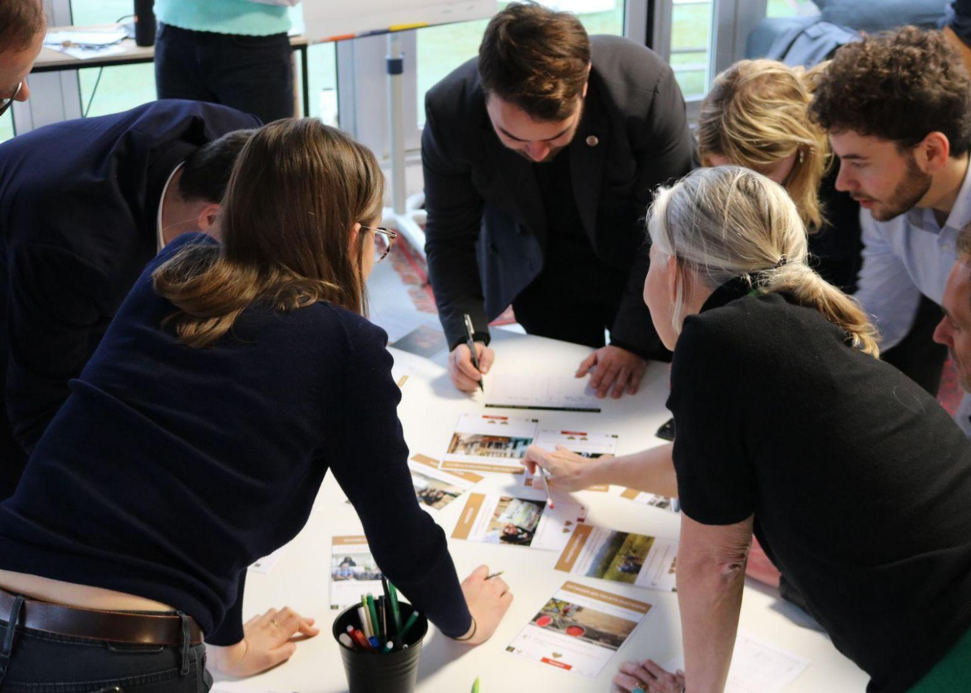



12 juillet 2025
Atelier 2tonnes
Délégation Catholique pour la Coopération
Notes:
Timing préconisé : démarrage 0h00 / Durée intro 2 minutes
Ce déroulé de l’atelier 2tonnes correspond à la mise à jour de décembre 2024 (changement de dates des tours), il est destiné à l’ensemble des animateurs et animatrices 2tonnes
Pour vos remarques, la version à commenter est ici

Slide 2
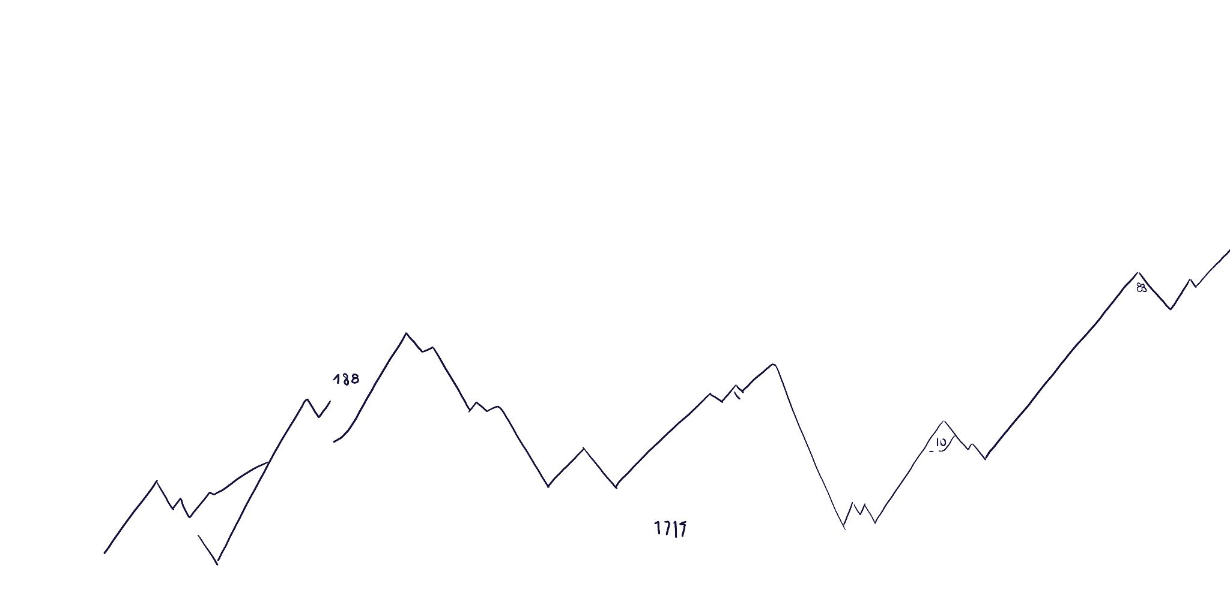
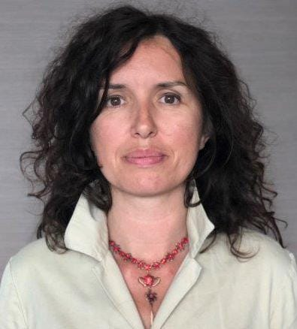
Votre animatrice
Elisabeth da Cruz
Consultante Climat (sensibilisation et bilan carbone)
Entreprises : Groupe Carrefour, Société Générale, Caisse d’Epargne IDF, Relyens (intermédiaire en assurance);, Fondation pour la Recherche Médicale, ORANO, LGI Sustainable, Santé & Nutrition
Secteur Public : La Comédie Française, CH Rouen
Enseignement : Uni. Paris Assas, Paris Cité, ESTP, YNOV, ESSEC, Rennes B.S., NEOMA, ENOES, ESCE, ENSTA Brest
DRH Adjointe, Secteur bancaire
Juriste et Directrice Juridique Droit des Affaires, Secteurs Communications Electroniques, Grande Distribution et Banque
Formation :
Bilan Carbone®
MOOC Reporting extra financier et stratégie RSE
DESS Gestion des Entreprises
D.E.A. Droit Economique et des Affaires Internationales

Slide 3


















































2tonnes : Chiffres & références
Une dynamique exponentielle, le parcours de 2tonnes en 3 ans :
+230 000 participants à l’atelier
+11 000 animateurs répartis dans 21 pays
+60 nationalités parmi les participants
Entreprises
Collectivités
Enseignement
Supérieur

Slide 4



Objectifs d’aujourd’hui
Contribuons à l’atténuation : projetons-nous vers l’action !
01.
Comprendre & approfondir les leviers d’action de la transition écologique, au niveau individuel et collectif
02.
Avoir une vision systémique de la transition, en imaginant les interactions entre acteurs de la société, ainsi que les interactions entre les différentes crises écologiques
03.
Prendre des décisions et s’engager dans une
dynamique d’action positive
& efficace
Notes:
Ne pas parler d’ordre de grandeur sur objectif 1 : non car va vers modélisation et on ne va pas tout de suite en parler
Poser un cadre (espace de liberté : droit à l'erreur, apprendre, échanger, s'amuser, bienveillance, confidentialité)
On ne va pas vous apprendre votre métier, On sait que vous êtes pour certains plus sur l’enjeu que d’autres. L’objectif est d’avoir une culture socle pour que cela puisse diffuser ensuite au sein de vos équipes.

Slide 5


Notes:
Cette slide initie un storytelling qui peut être filé tout au long de l’atelier. Il n’est pas recommandé pour les néo-anims mais peut être utilisé avec un peu plus d’expérience. Vous trouverez les éléments de storytelling sur les slides de transition sous la forme d’une proposition de verbatim comme ci-dessous : Storytelling voyage : “Nous sommes face à une problématique complexe, qui semble difficile à atteindre. Je vous propose donc de partir en voyage jusqu’en 2050. Nous allons commencer par nous préparer, entamer notre expédition puis une fois au sommet, observer le chemin parcouru pour en tirer des enseignements.”

Slide 6
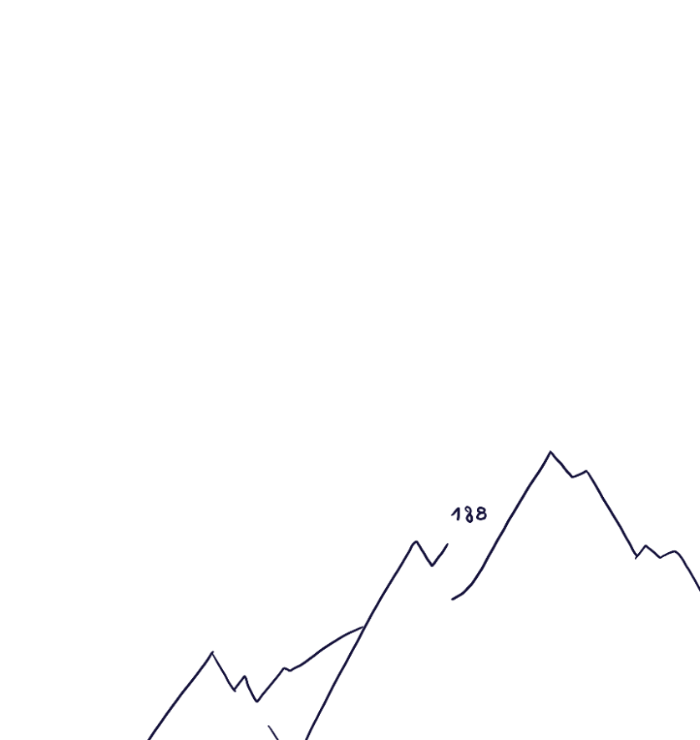
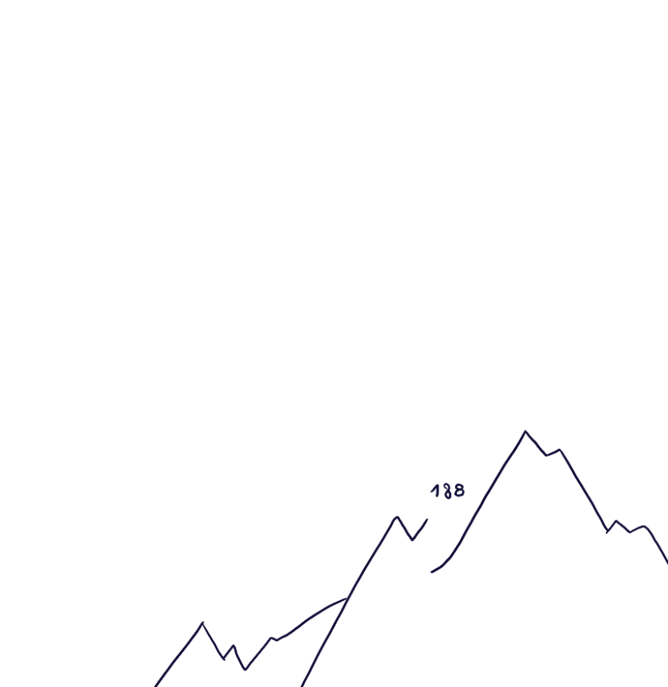
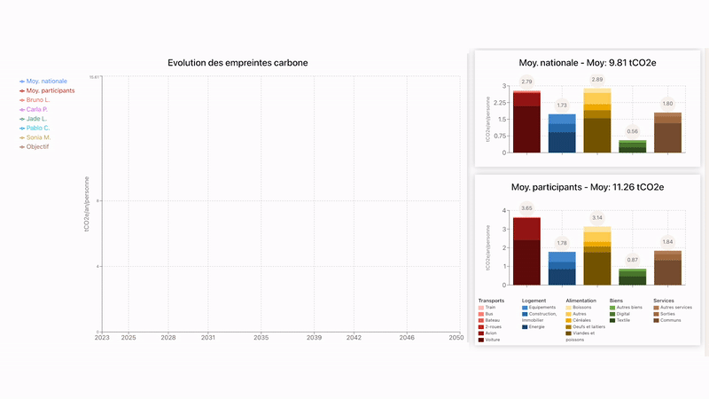
Imaginez le futur, créez votre scénario de transition !
Notes:
Nous allons créer un scénario de transition individuel et collectif jusqu’à 2050, la plateforme 2tonnes nous servira de support pour voir évoluer nos émissions au fil du temps.
Storytelling voyage : “Au cours de ce voyage, vous allez pouvoir créer votre propre scénario de transition, en imaginant des actions à mettre en place par les différents acteurs. Il se matérialisera sur un graphique représentant l’évolution des empreintes carbone.”

Slide 7





Programme !
Accueil
5 min.
Notions-clés
20 min.
Simulation
1h40
Prise de hauteur
et conclusion
25 min.

Slide 8
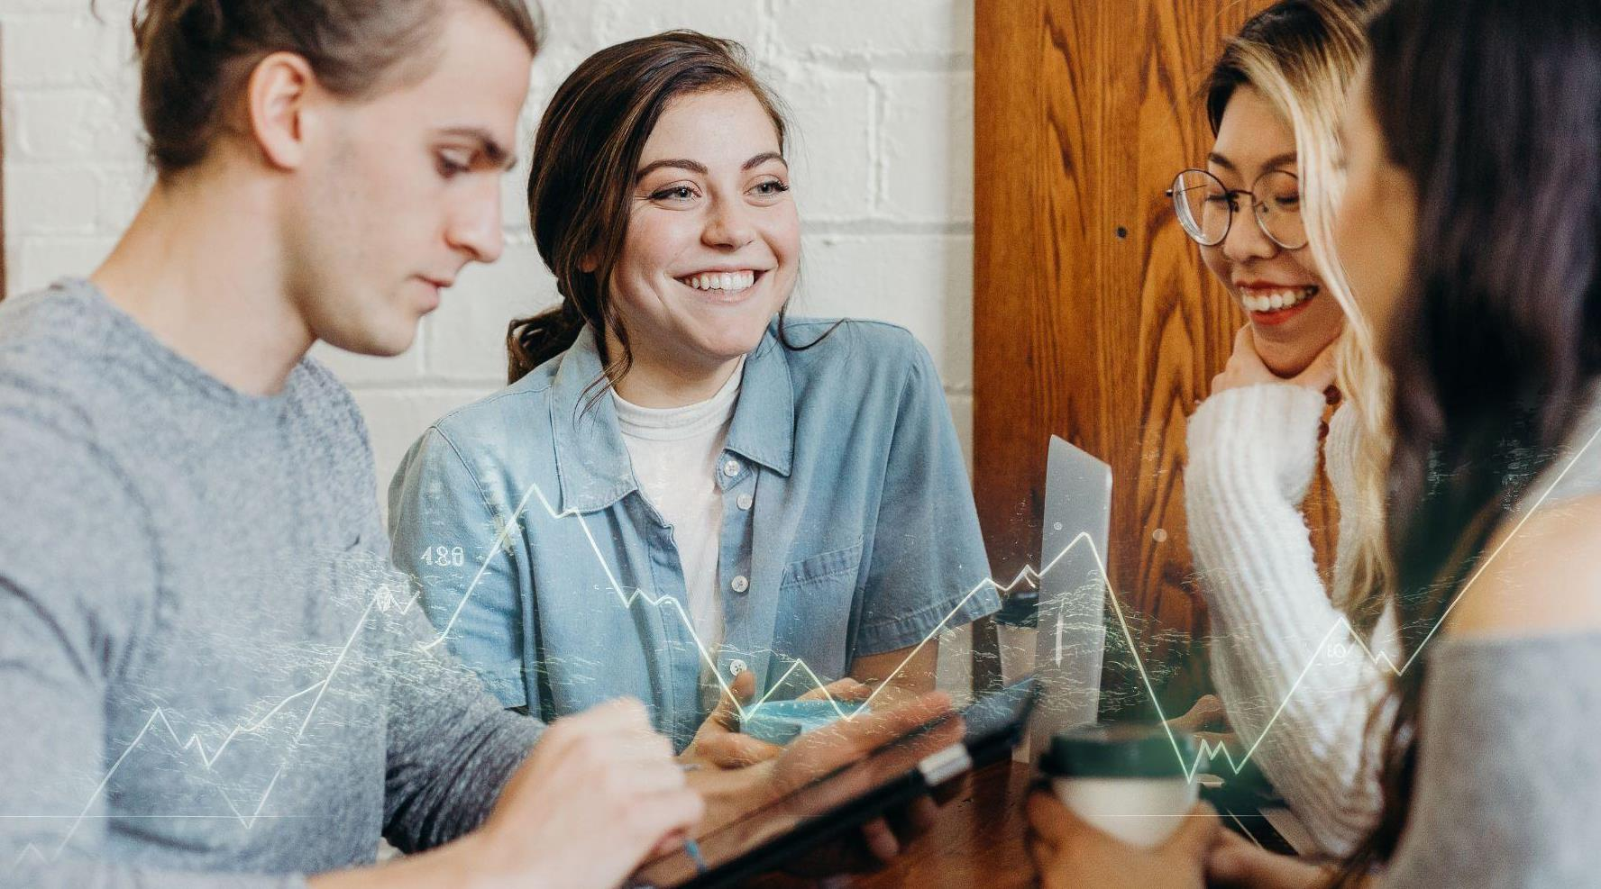

Tour
de table
01
Notes:
Timing préconisé : démarrage 0h02 / Durée 10 minutes Storytelling voyage : “Découvrons d’abord notre groupe : les partenaires qui vont nous accompagner pour ces trois prochaines heures”

Slide 9
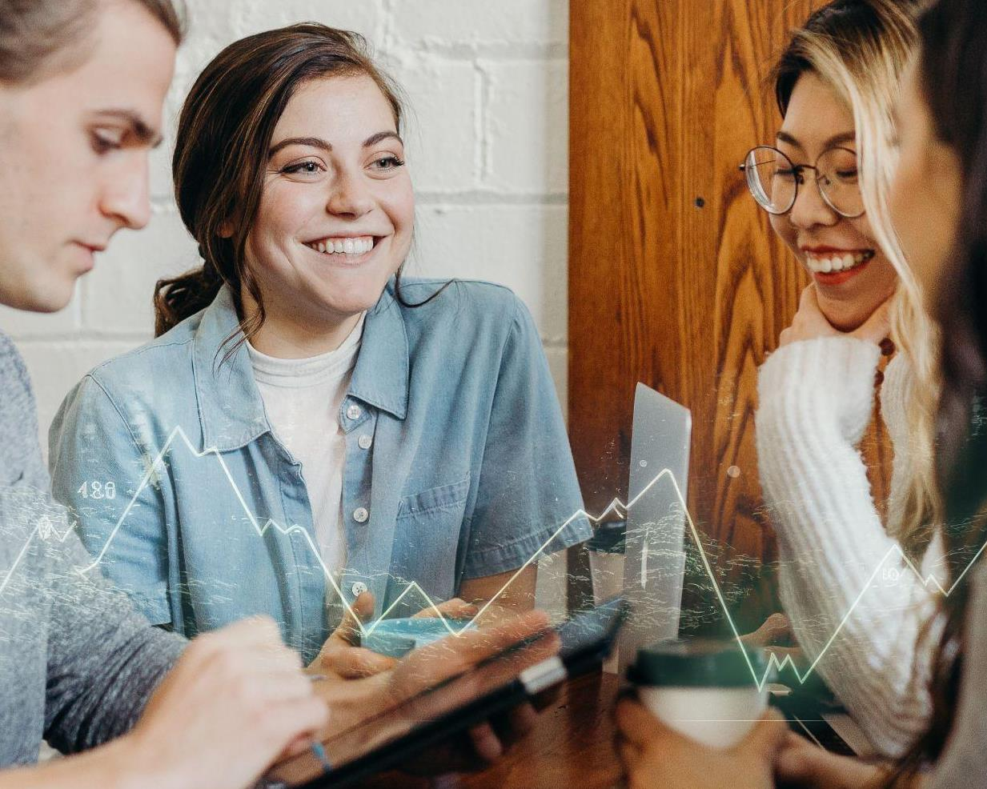

Tour de table
Mon Prénom
20 secondes !
Comment je me sens…
Ma pépite de la journée/semaine…
Notes:
Attention à la gestion du temps. Pour cela, bien cadrer le tour de table (par exemple, pas plus de 20 secondes par personne + commencer le tour de table et montrer l’exemple).
Libre à vous d’adapter les questions
Un ice-breaker est optionnel, à vous de voir selon le contexte si c’est pertinent. D’autant plus que le quiz peut être un genre d’ice-breaker s’il permet de lancer la dynamique de groupe (par exemple en présentiel en faisant une compétition entre 2 groupes).
Voici plusieurs suggestions d’ice-breaker :
Votre carte préféré de la Fresque du climat (bien en présentiel si un jeu à disposition)
L’échelle de Greta
Votre animal totem

Slide 10


Définissons un cadre
Parler en son “je”
Équilibre du temps de parole
Écoute active et bienveillante

Slide 11
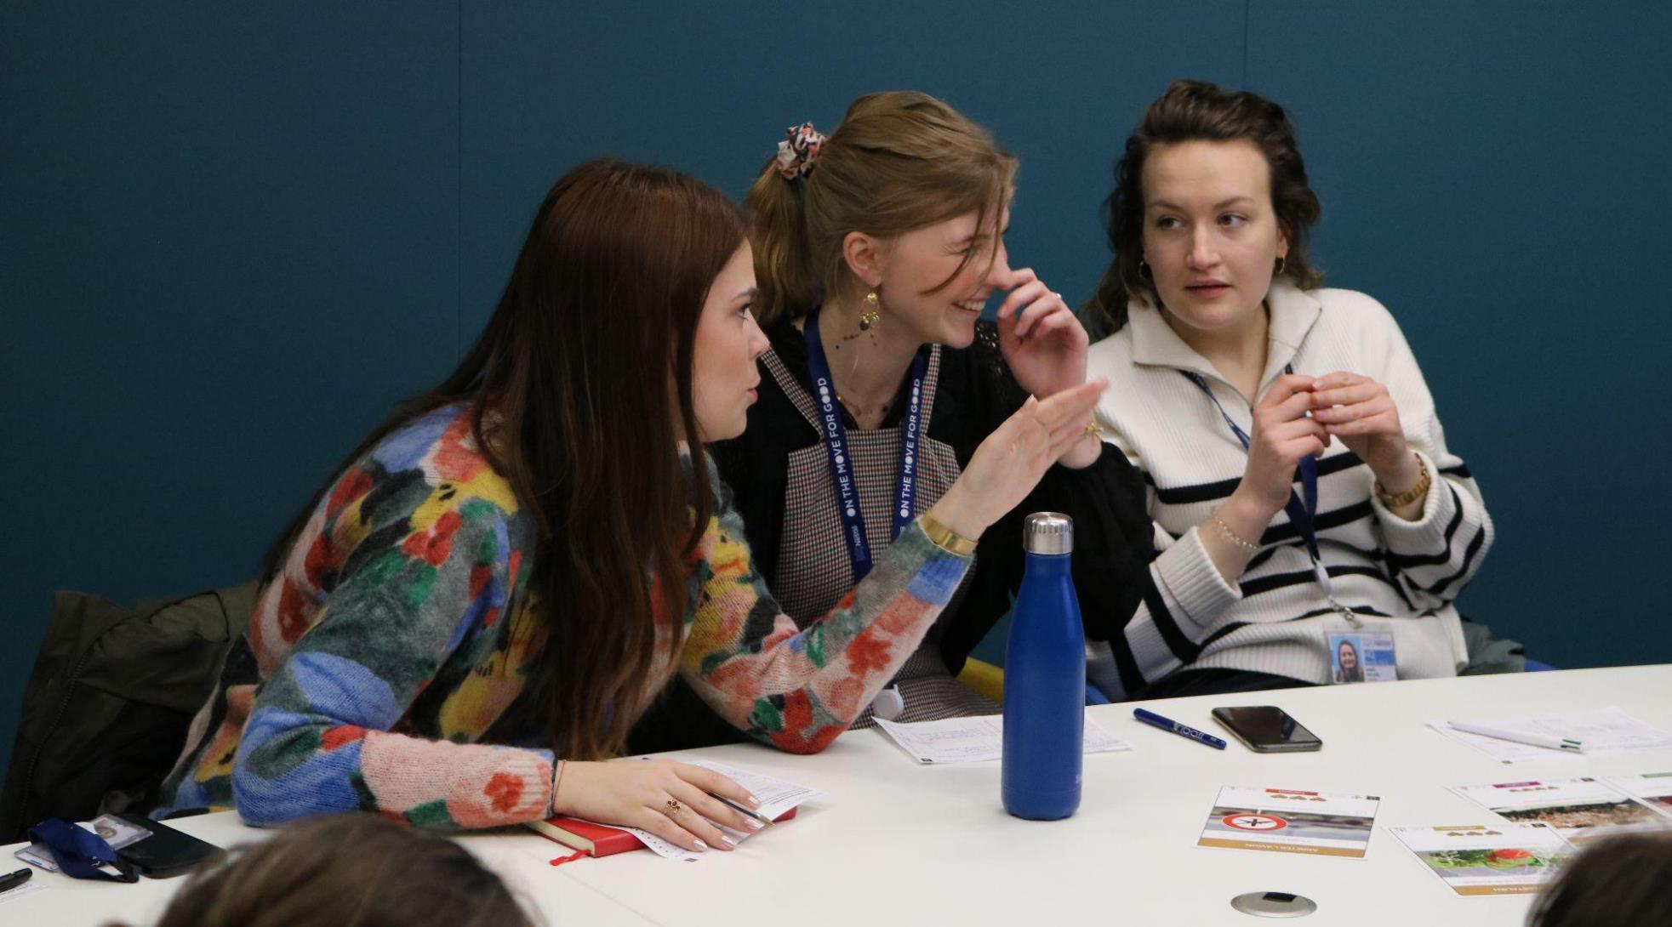

Quiz !
02
Notes:
Timing préconisé : démarrage 0h15 / Durée 15 minutes Storytelling voyage : “Avant de parler d’itinéraire, accordons nous sur l’objectif et constituons un bagage commun qui va nous permettre de nous lancer sereinement dans cette aventure”
Règles : “Pour ce faire, je vous propose de vous répartir en 2 équipes qui vont tenter de nous proposer leur meilleure réponse en 20 secondes maximum, nous pouvons compter les points !”

Slide 12
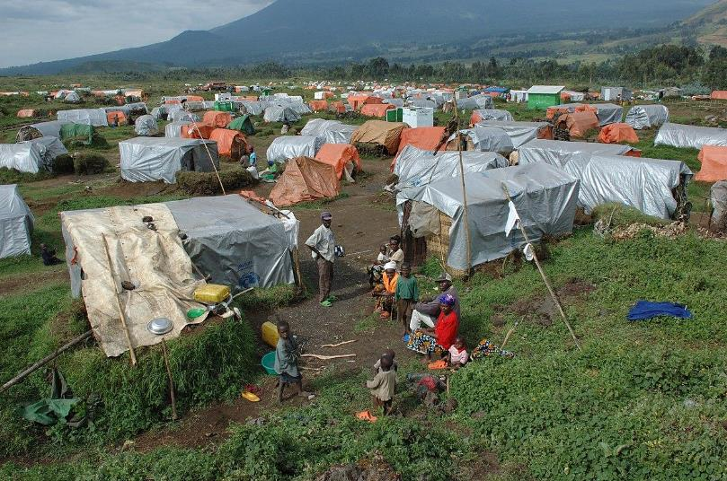
Entre 1993 et 2015, la proportion de la population mondiale vivant dans l’extrême pauvreté…
A doublé B. Est restée la même C. A été divisée par 3
Notes:
Poverty headcount ratio at $2.15 a day (2017 PPP)
Photo : Julien Harneis, CC BY-SA 1.0 <https://creativecommons.org/licenses/by-sa/1.0>, via Wikimedia Commons

Slide 13
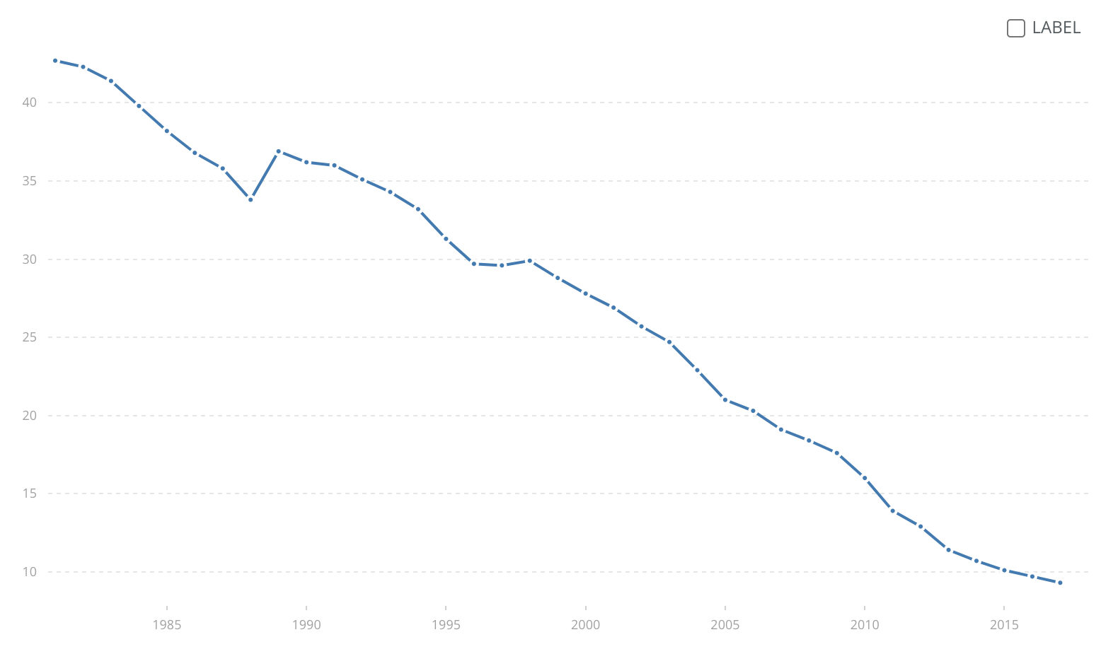
Poverty headcount ratio at $2.15 a day (2017 PPP) (% of population) - World Bank
Entre 1993 et 2015, la proportion de la population mondiale vivant dans l’extrême pauvreté…
A doublé B. Est restée la même C. A été divisée par 3
Notes:
La proportion baisse, et le nombre total de personnes dans l’extrême pauvreté a baissé
Reparti à la hausse suite au covid : tendanciel ou conjoncturel ?

Slide 14
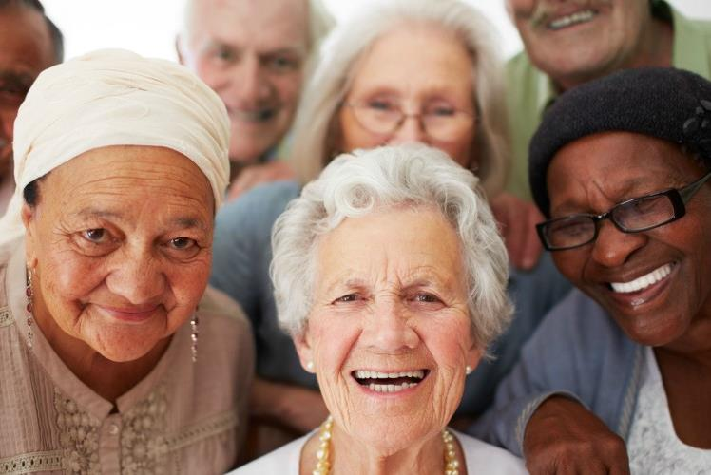
Quelle est l’espérance de vie dans le monde aujourd’hui ?
50 ans B. 60 ans C. 70 ans
Notes:
Crédit photo (ne pas supprimer cette ligne) : Royalty-free Goodboy Picture Company

Slide 15
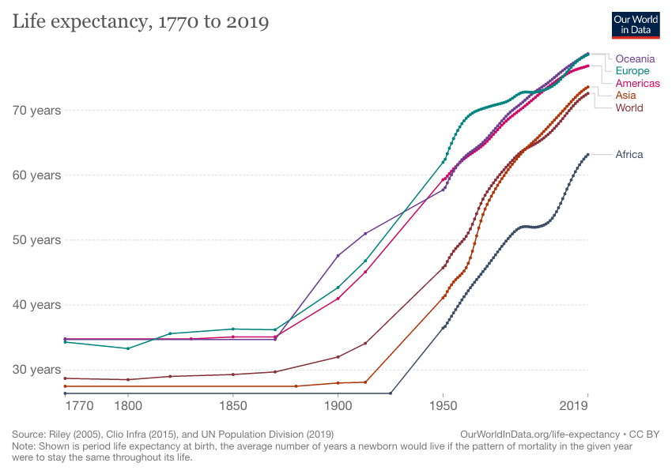
Quelle est l’espérance de vie dans le monde aujourd’hui ?
50 ans B. 60 ans C. 70 ans

Slide 16

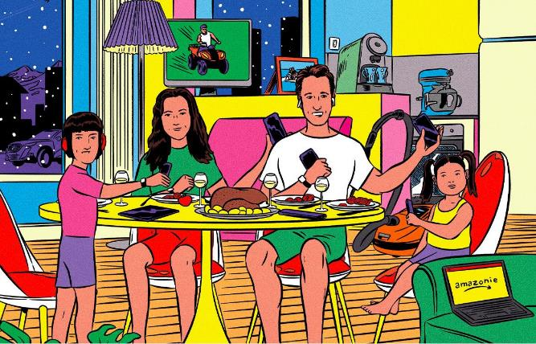
Bref, l’humanité va mieux, non ?
Le modèle de développement et
les innovations
ont conduit à des avancées concrètes pour les êtres humains, en particulier dans les pays développés.
Notes:
Ne pas commenter l’illustration (présent pour ancrer le message mode de vie occidental = impact plutôt que développement des pays émergents/en développement, lien possible avec la slide masquée de fin (“c’est possible dans la vraie vie”)
Crédit image : Socialter Crédit photo (ne pas supprimer cette ligne) : PeopleImages https://www.istockphoto.com/fr/photo/nous-avons-toujours-gagner-gm542291608-97073839

Slide 17

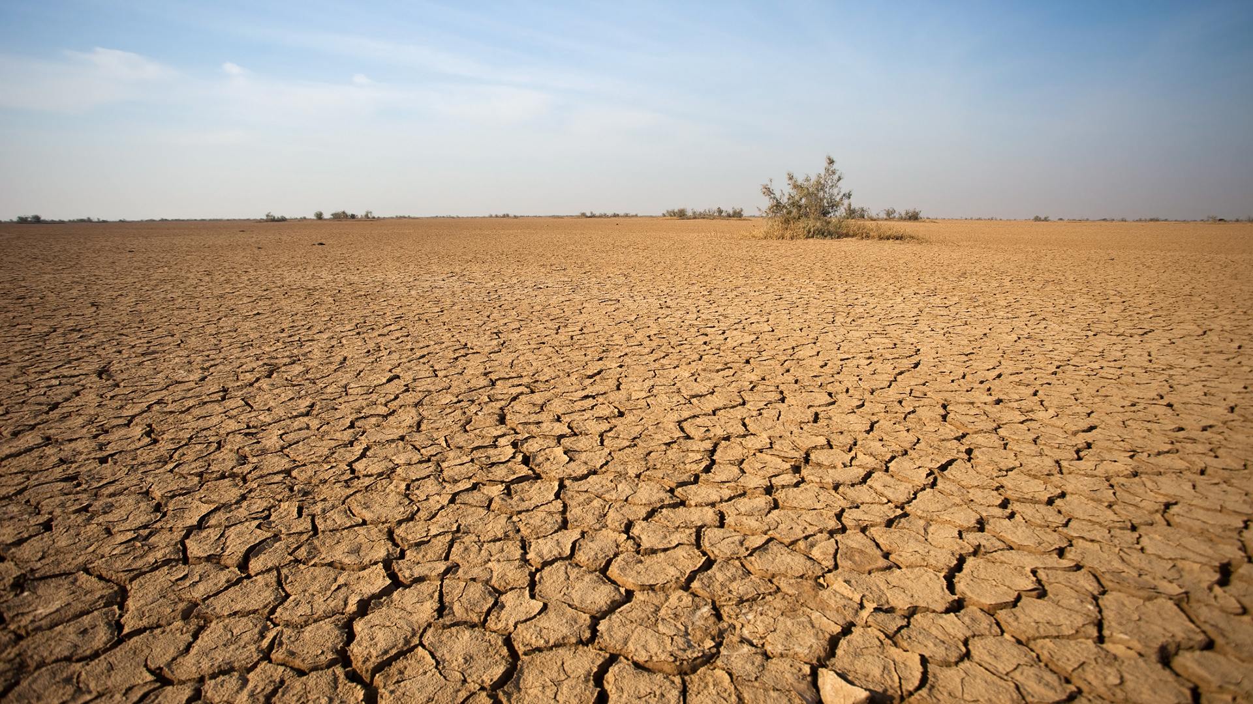
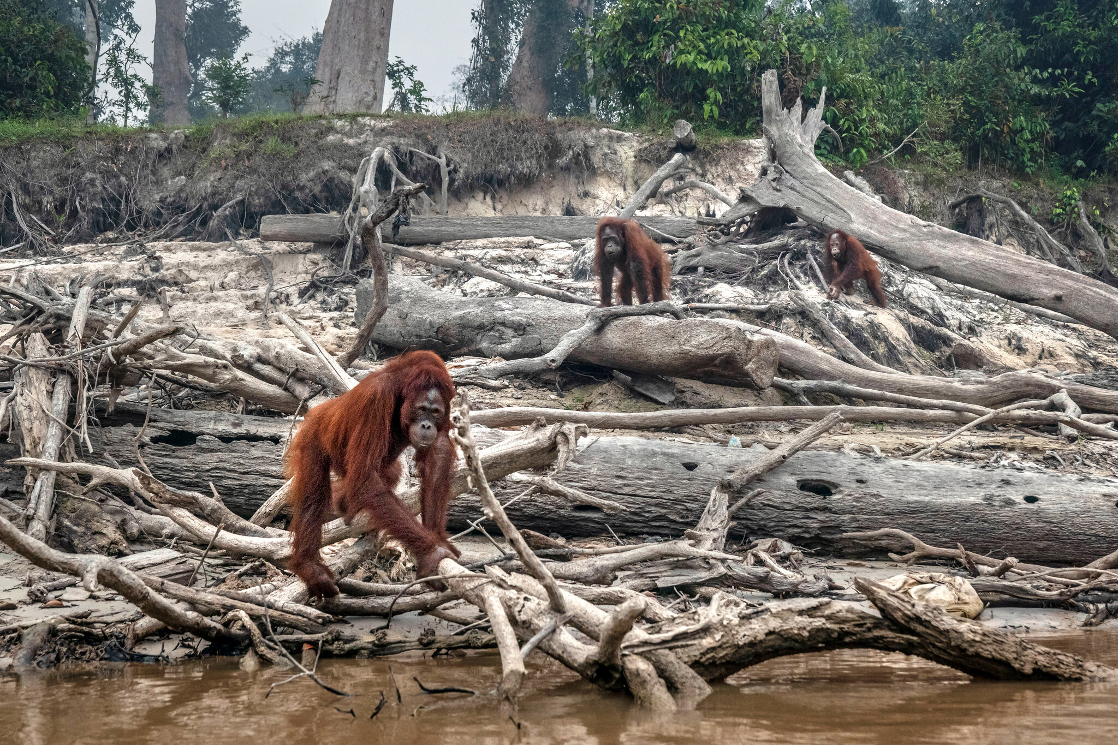
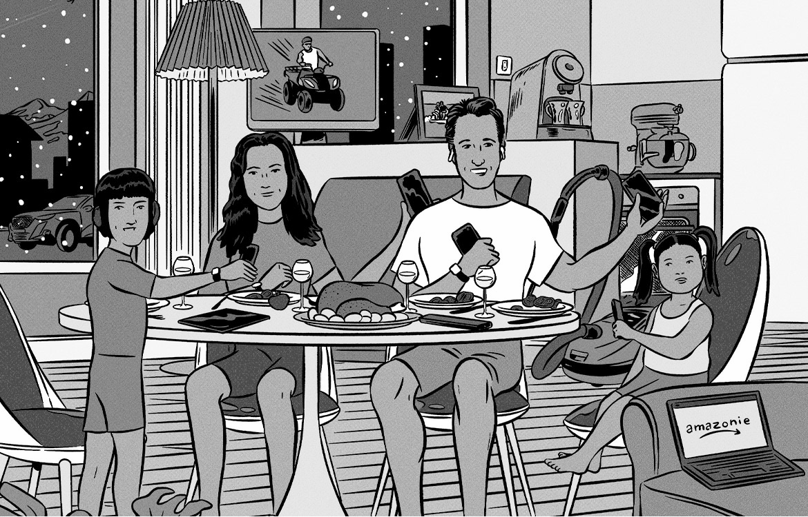
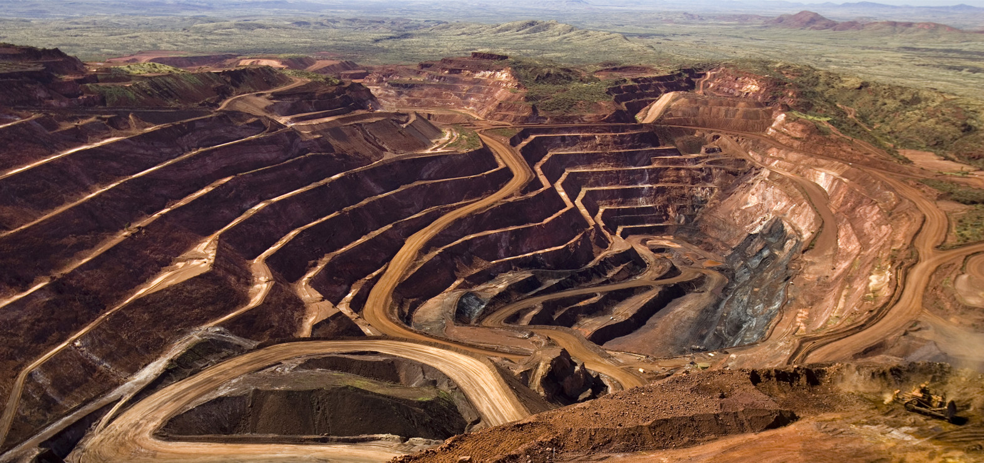
Coûts Écologiques
Changement
climatique
Effondrement de
la biodiversité
Raréfaction
des ressources
Notes:
Notre modèle de développement a permis ces acquis, mais il a un coût écologique
Crédit photos : Getty Images - Getty

Slide 18
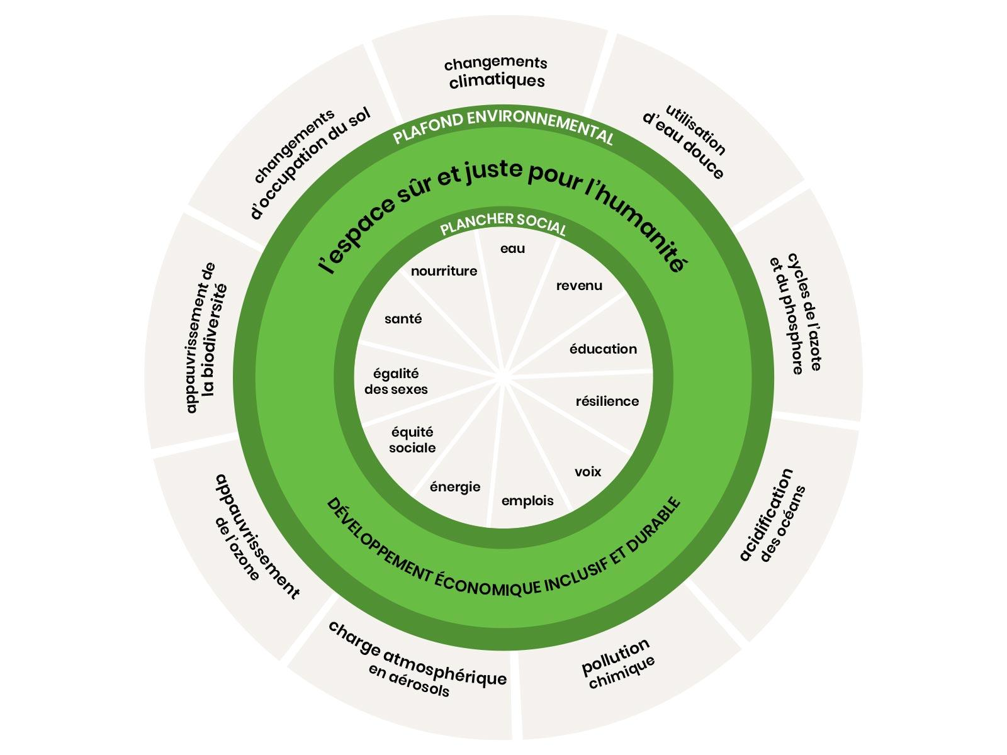
Les enjeux de la transition…
Enjeux sociaux
Frontières planétaires (environnementales)
À garantir
À ne pas dépasser
Notes:
La question que pose donc la transition est comment garantir un certain nombre d’enjeux sociaux tout en le dépassant pas les frontières environnementales
Crédit photos : Getty Images - Getty

Slide 19

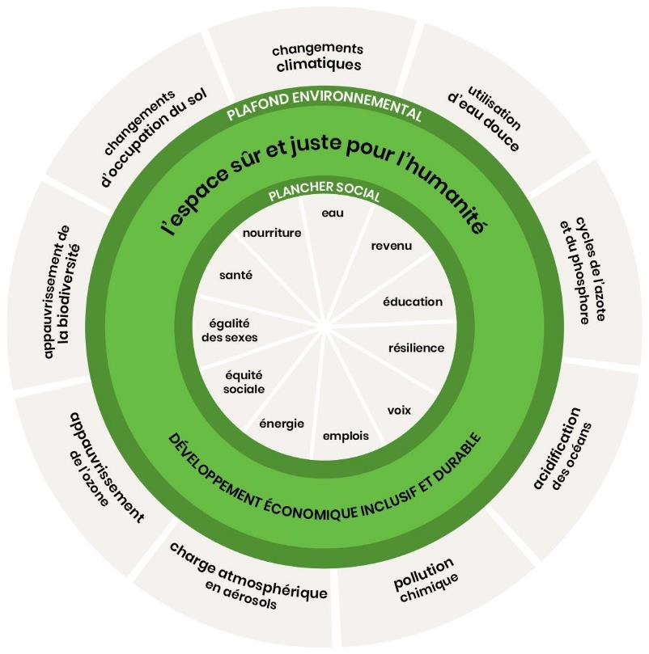
Comment faire ?
La théorie du “Donut” de Kate Raworth :
Espace socialement juste et écologiquement sûr pour l’humanité
Notes:
la théorie donut combine ces 2 enjeux en définissant le donut comme l’espace socialement juste et écologiquement sûr pour l’humanité Kate Raworth : économiste créatrice de la théorie du Donut et fondatrice du Doughnut Economics Action Lab : https://www.kateraworth.com/about/

Slide 20


Prenons nos lunettes “Climat”
Notes:
Pendant l’atelier, nous allons volontairement garder un focus sur le climat, mais nous enlèverons régulièrement ces “lunettes” pour nous pencher et faire le lien avec d’autres enjeux de la transition

Slide 21
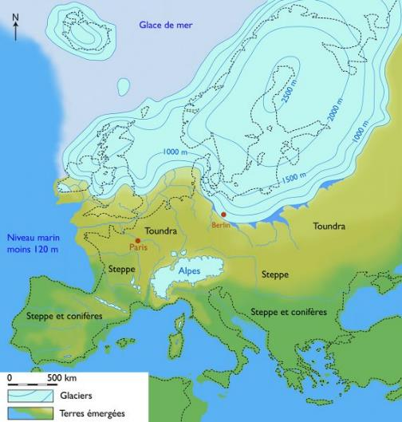
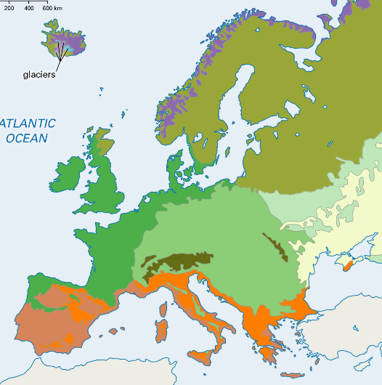


?
Europe - il y a 20 000 ans
Europe - aujourd’hui
Après la dernière période glaciaire (il y a 20 000 ans), de combien de degrés la température moyenne sur terre a-t-elle augmenté ?
+ 19°C B. + 15°C C. + 11°C D. +6°C

Slide 22
+6°C
Europe - il y a 20 000 ans
Europe - aujourd’hui
Après la dernière période glaciaire (il y a 20 000 ans), de combien de degrés la température moyenne sur terre a-t-elle augmenté ?
+ 19°C B. + 15°C C. + 11°C D. +6°C
Notes:
Le GIEC indique entre -5° et -7° (médiane à -6°) par rapport à la référence pré-industrielle (avant 1850). L’info est dans le WGI de l’AR6 dans la Box TS.2, Figure 1, page 4 Source des cartes : Quaternary Environments Network (https://www.esd.ornl.gov/projects/qen/europe.html), an international and interdisciplinary research programme in the Arctic.

Slide 23
L’être humain est-il l’unique responsable du changement climatique actuel ?
A. Oui B. Non

Slide 24
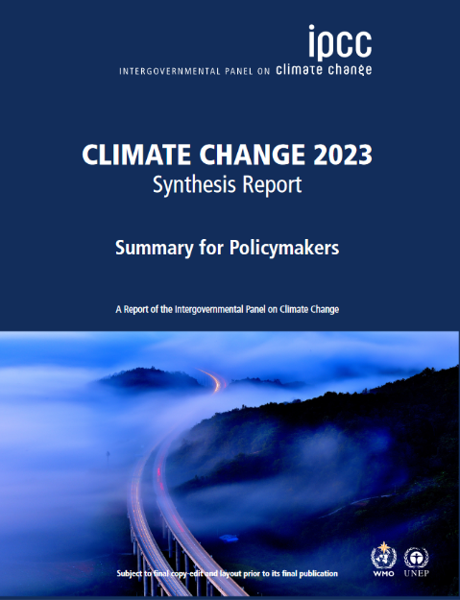
Oui !
Le dérèglement global est, sans équivoque*, dû à nos activités : agriculture, transport, utilisation des bâtiments et industrie (déforestation et énergie fossile).
Les phénomènes naturels ont une influence moyenne infime* sur l’échelle de temps considérée.
*D’après le rapport AR6 du GIEC, l’élévation de température est de 1,09°C (sur la période 2011 - 2020 par rapport à la période 1850 - 1900), et la meilleure estimation de l’augmentation de température dûe aux activités humaines est de 1,07°C (soit plus de 98%).

Slide 25

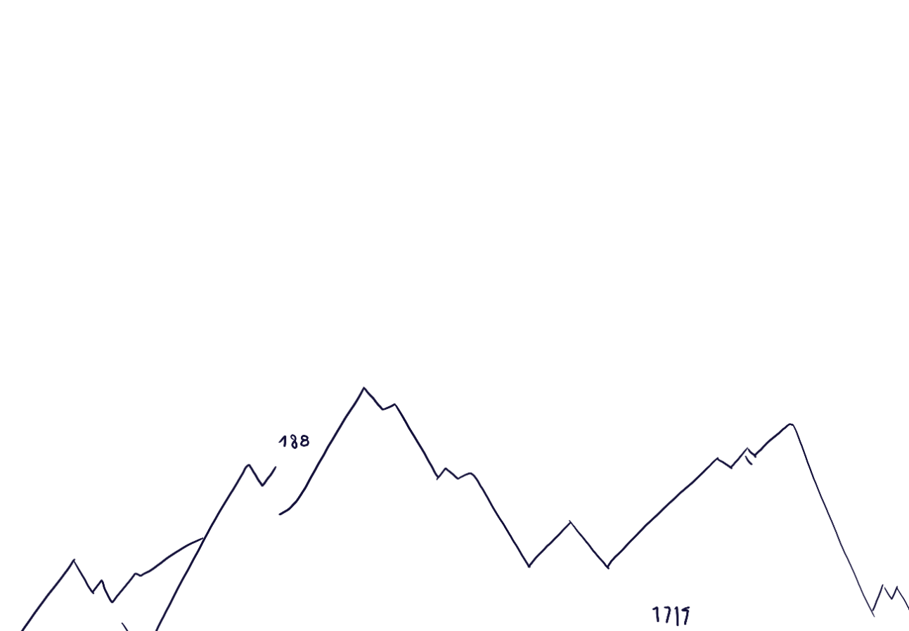

Quel est l’objectif international sur le climat ?

Slide 26
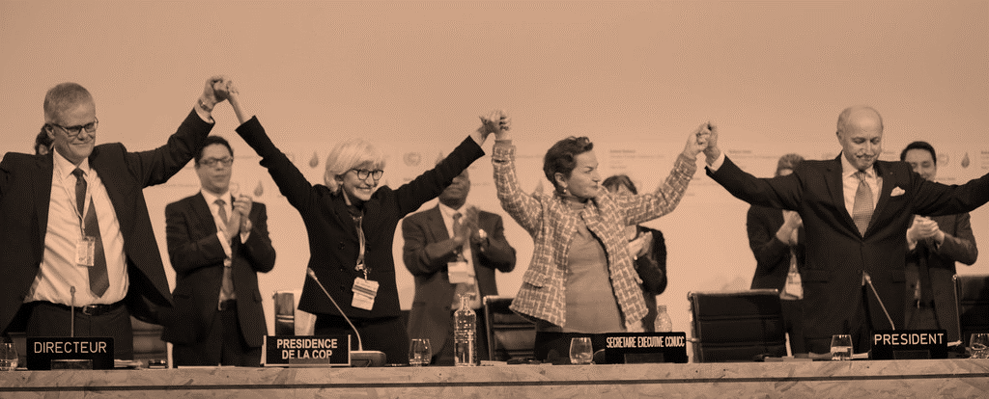
Accord de Paris (COP21 - 2015) : d’ici la fin du siècle…
“Limiter la hausse de la température bien en deça de 2°C, en faisant tous les efforts pour la limiter à 1,5°C”.
Notes:
L’horizon temporel évoqué est la fin du siècle (2100), c’est une date qui n’est pas directement citée dans les accords de Paris mais proposée dans les différentes modélisations et les rapports du GIEC. La cible à atteindre est 1,5°C, le seuil à ne pas dépasser (boucles de rétroaction) est 2°C

Slide 27
Quel rapport avec 2tonnes ?

Slide 28
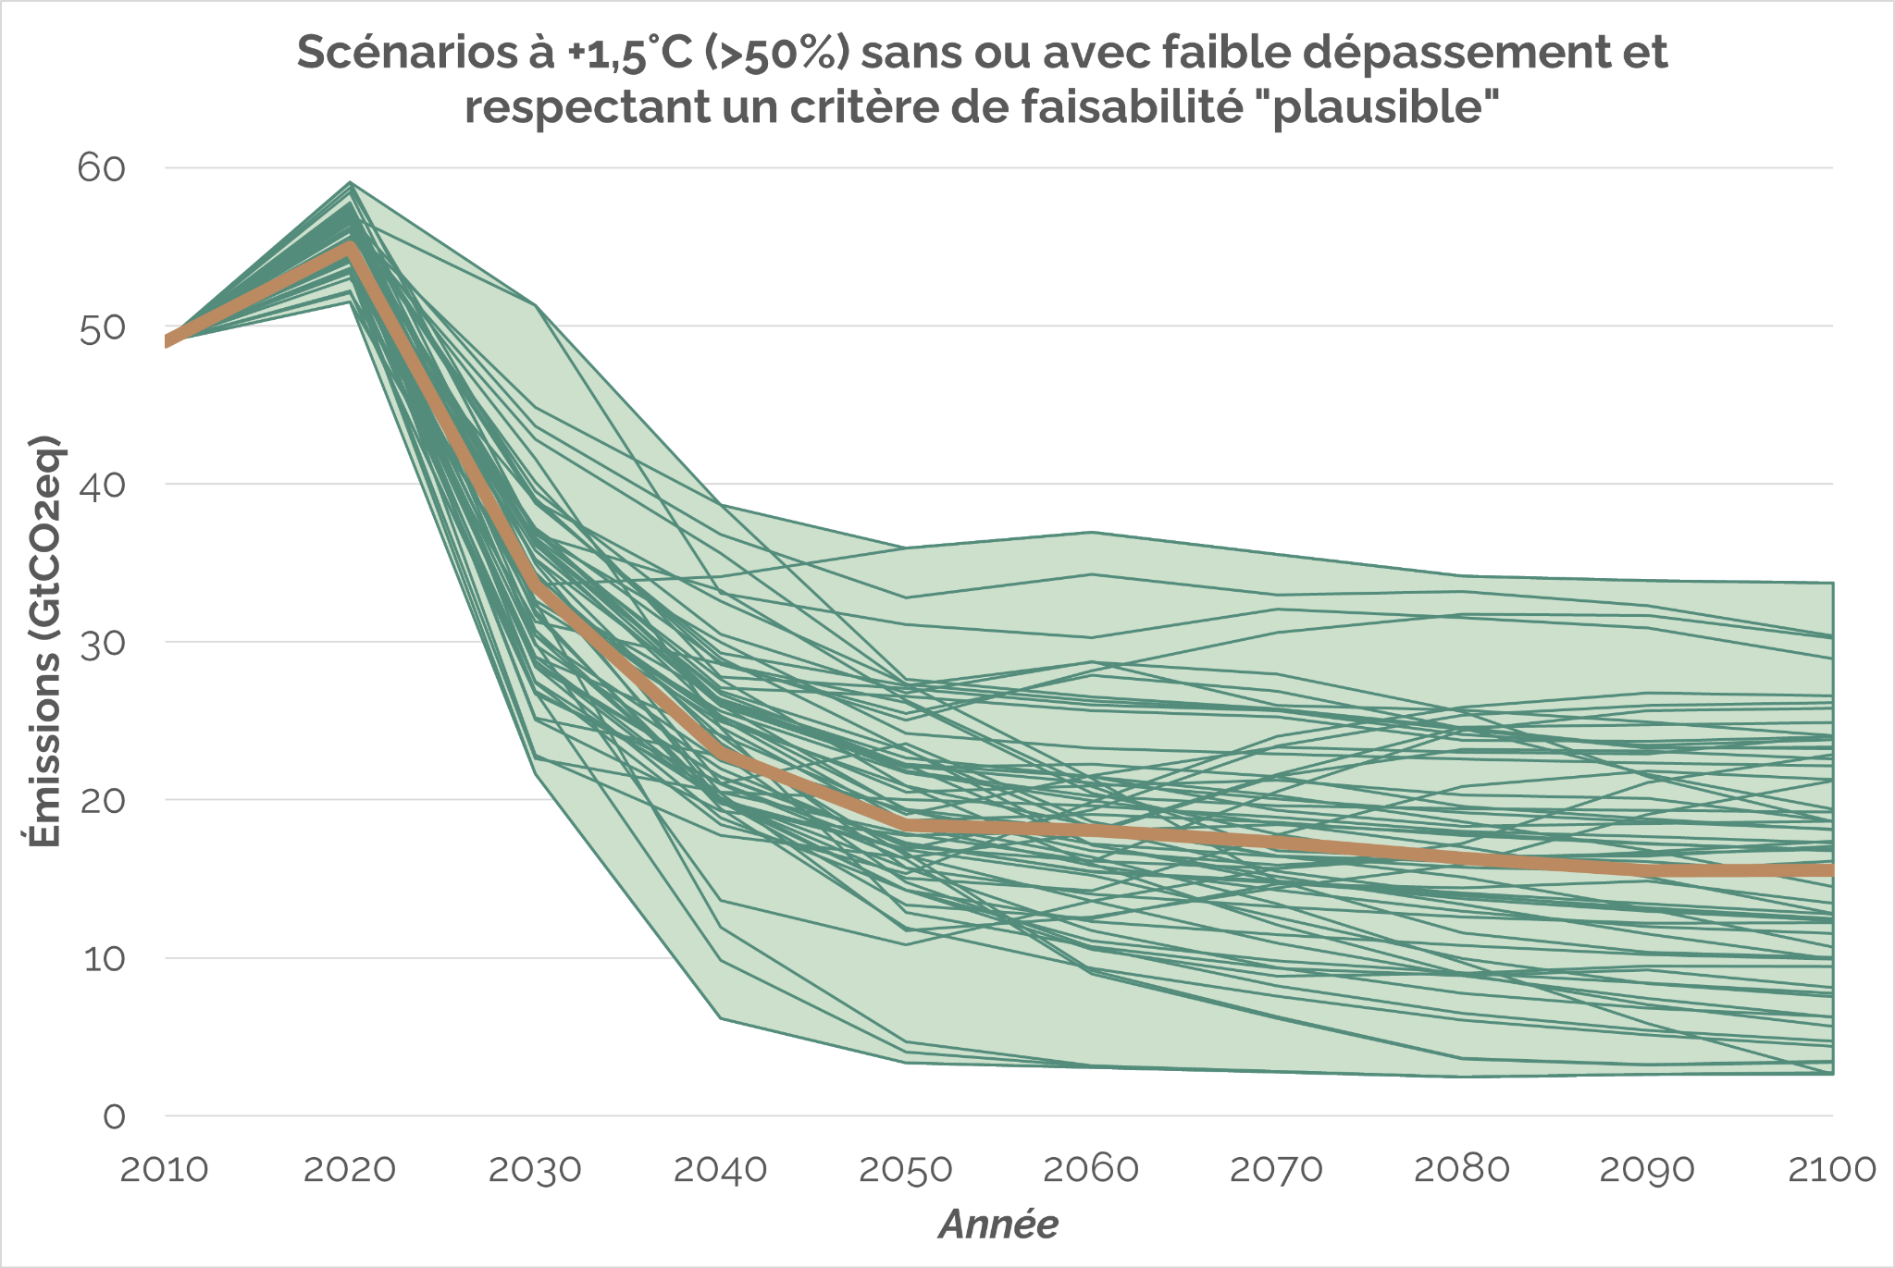
Limiter le changement climatique, c’est suivre une trajectoire.
L’objectif 2050 est un point de passage :
2tCO₂e en 2050
2050
Source : IIASA (IPCC, AR6), Scénarios limitant le réchauffement à +1.5°C en 2100 sans ou avec faible dépassement (classe C1) et respectant des conditions de faisabilité sur 6 axes (géophysique, économique, technologique, socio-culturel, institutionnel, global). Le résultat du scénario médian aboutit à des émissions brutes à 1.99 tCO2e/pers./an en 2050.
Notes:
Comment obtient-on ce chiffre de 2tonnes ? Le chiffre de 2tonnes est déduit des différents scénari présentés dans le dernier rapport du GIEC pour limiter le réchauffement climatique à 1.5°C
La courbe marron est la médiane de l’ensemble des scénari affichés

Slide 29
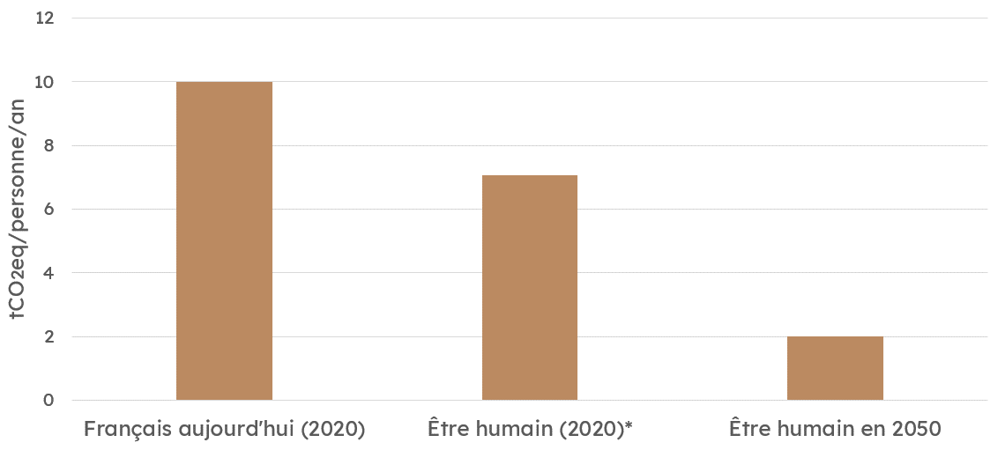
Où en est-on aujourd’hui ?
*Source : Calcul 2tonnes à partir des données harmonisées du GIEC
Notes:
Ici, les émissions d’un Français sont l’empreinte carbone (voir la dernière question). La moyenne de 10t est approximative.

Slide 30
De quoi parle-t-on :
2 tonnes équivalent CO₂
Dioxyde de Carbone
Méthane
Gaz de synthèse
Protoxyde d’azote
Notes:
Ne pas passer trop de temps sur ce complément d’information La tonne équivalent CO2 est une unité introduite par le GIEC. Cet indice permet de comparer les impacts que les gaz à effet de serre ont sur le climat. Cela permet aussi d’avoir une unité unique pour faire de la comptabilité carbone. C’est l’unité de mesure de l’empreinte carbone. Les différents GES sont :
Le dioxyde de carbone (CO2), émis par la combustion des énergies fossiles et la déforestation
Le méthane (CH4) émis principalement par les ruminants, les fuites de gaz fossile et la culture du riz
Le protoxyde d’azote (N2O) émis principalement par les engrais azotés
Les gaz de synthèse (CFCs, HFCs, HCFCs…) utilisés principalement dans les systèmes de refroidissement

Slide 31
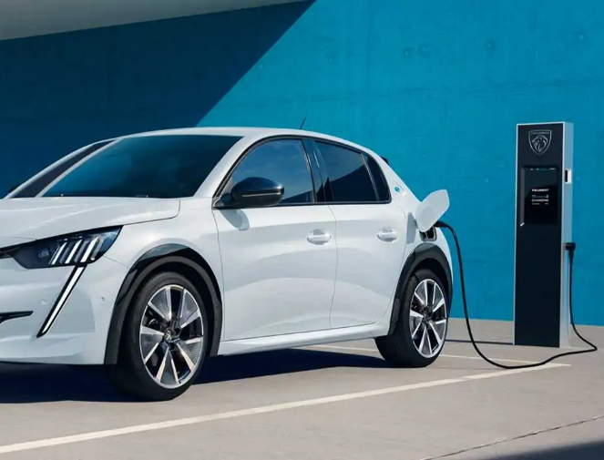
Ceci est une voiture électrique fabriquée en Slovaquie,
et utilisée par Camille, en France, au quotidien
Que compte-t-on dans son empreinte carbone ?

Slide 32



+
+
01.
Les émissions
de l’extraction des matières et la fabrication
02.
Les émissions
de l’énergie
consommée et autres consommables
03.
Les émissions
de la fin de vie
Approche cycle de vie
Prise en compte de toutes les émissions directes
& indirectes, territoriales & « importées »

Slide 33
Dans le mode de vie moyen d'un Français, quel est le poste d'émissions le plus important ?
La voiture
L’avion
Les déchets
Le chauffage
La viande
Le numérique
Notes:
possibilité de demander le top 3 dans l’ordre

Slide 34
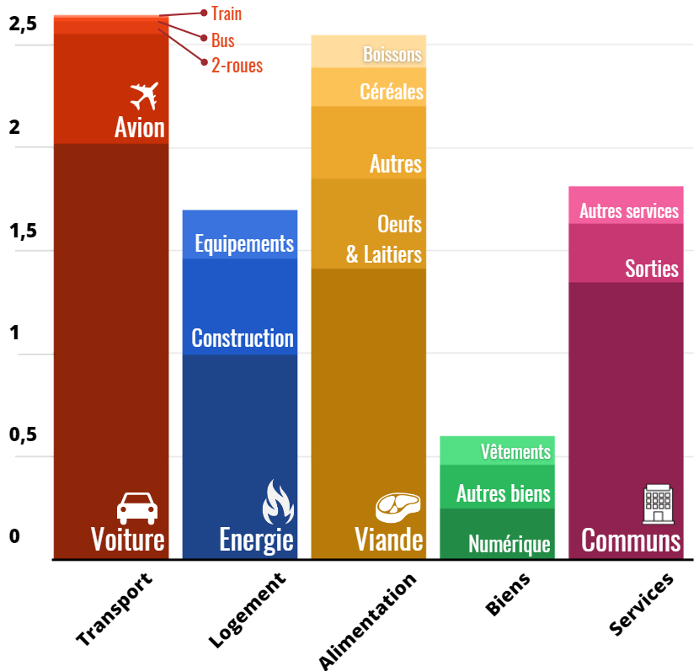
10 tCO2e
La voiture !
Notes:
La partie "communs" représente l'ensemble des émissions induites par les services publics français (hôpitaux, police, école, etc.). La partie "autres" représente les émissions liées aux services privés qui servent à toute la population (banques et assurances par exemple). Enfin, la partie "sorties" représente les émissions liées aux loisirs (bars, hôtels, parcs, etc.)

Slide 35
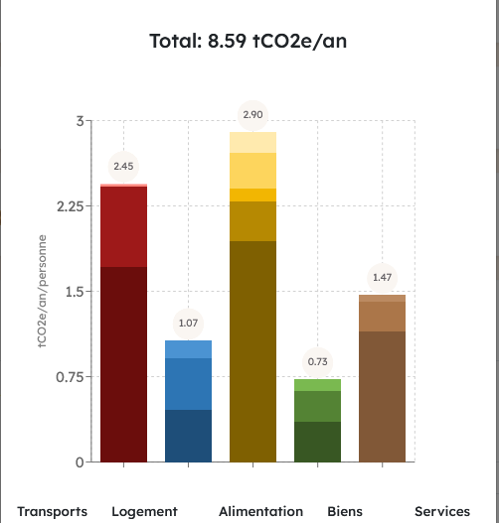
Portugal : 8,59 tCO2e
La viande !

Slide 36
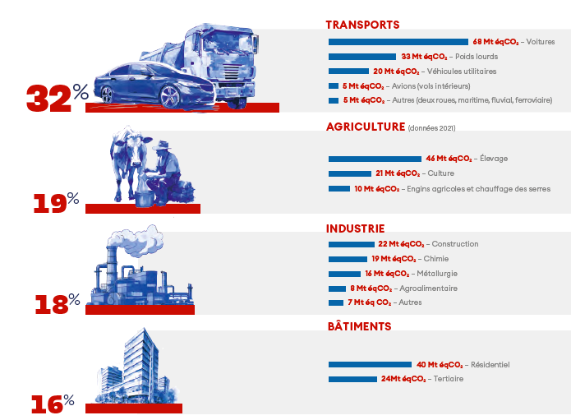
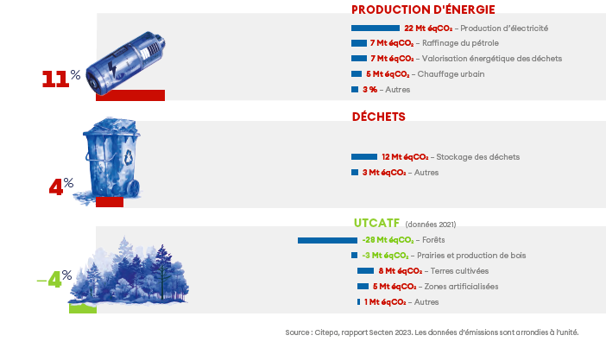
Source : Citepa, rapport Secten 2023. Les données d’émissions sont arrondies à l’unité.

Slide 37
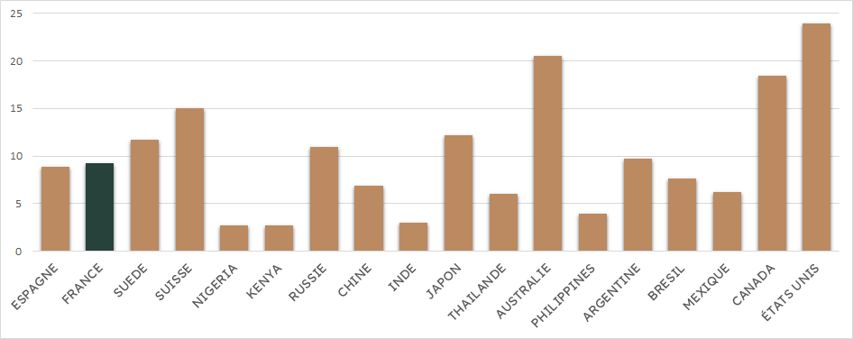
Une forte différence entre les pays !
Empreintes carbone moyennes par habitant (tCO2eq)
Source : 2tonnes (2021)

Slide 38
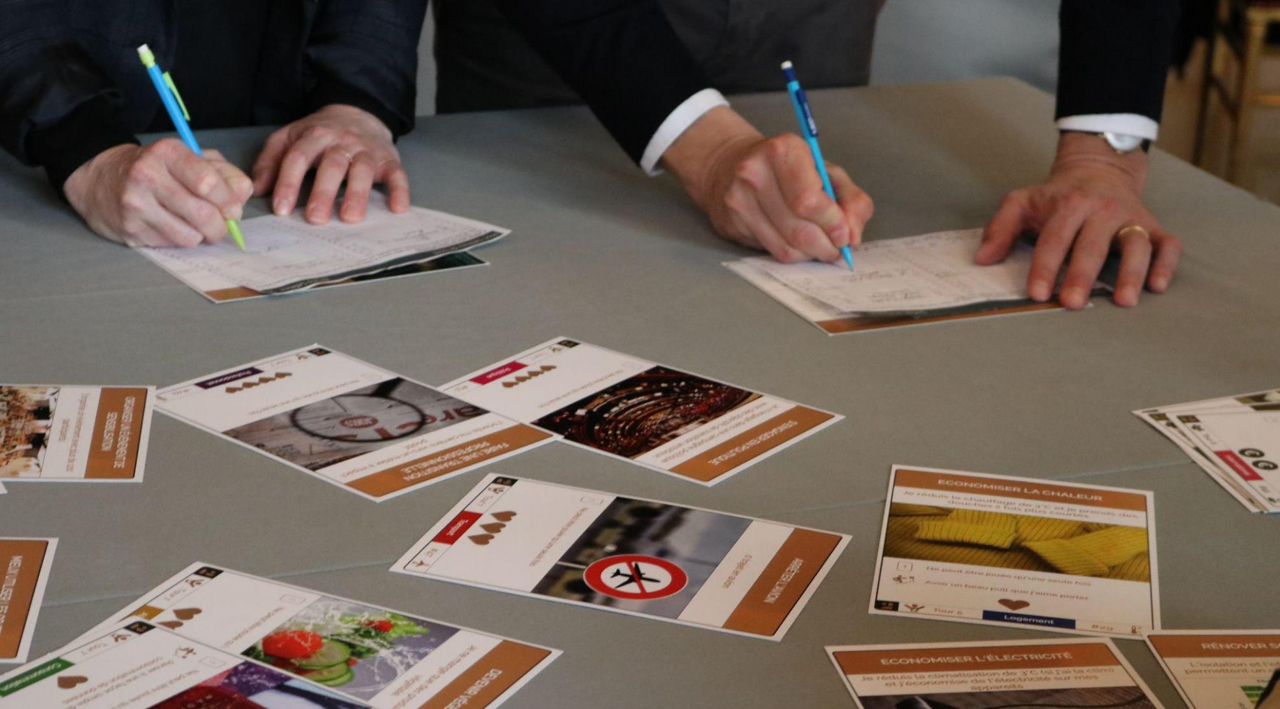
Règles du jeu
03
Notes:
Timing préconisé : démarrage 0h30 / Durée 2 minutes

Slide 39
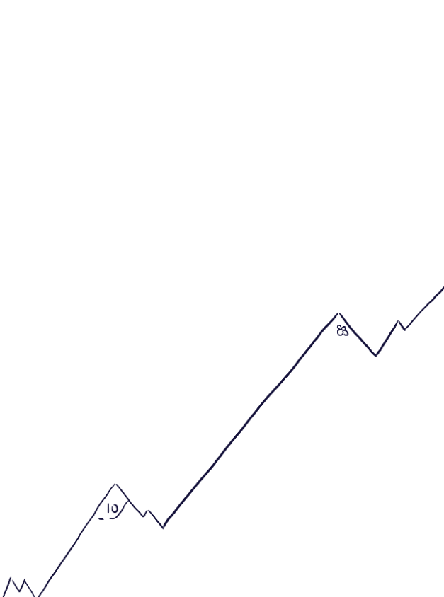


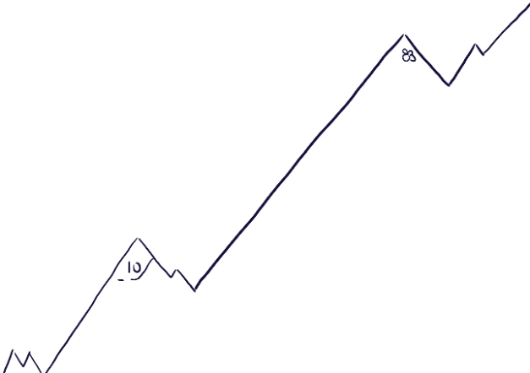

Objectif : 2tonnes
Votre mission, si vous l'acceptez !
Atteindre les 2tonnes/personne
& en moyenne pour la population française
En 2050
(dans 1h45)
Notes:
Expliquer la pertinence de l’intro : avant de partir en voyage, on va se préparer avec des repères.

Slide 40



Déroulé du jeu
2025
2037
2050
Tour 1
Tour 2
Tour 3
Tour 4
Tour 5
Tour 6
Tour 7
Tour 8
Départ !
1h
1h45
Tour individuel
Tour collectif
Notes:
Alternance entre tour individuels et tours collectifs alors que les années passent

Slide 41

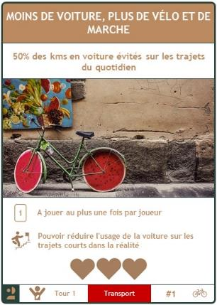
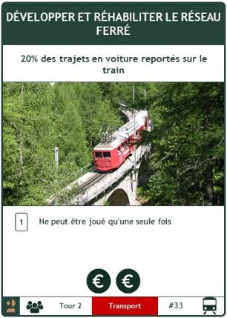
Déroulé du jeu
Tour individuel
Tour collectif
Vous êtes vous-même.
Choisissez des actions individuelles pour réduire votre empreinte carbone et tenter d’influencer la société !
Vous allez choisir ensemble, en tant que décideurs,
d’investir dans des leviers nationaux qui s’appliqueront à tout le pays.
Budget : 8❤️ par tour.
Budget : en milliards d’euros, à partir de 3Mrd€ par tour …
€
Notes:
Rester succinct
Coeur : besoin de compétence/temps/budget

Slide 42
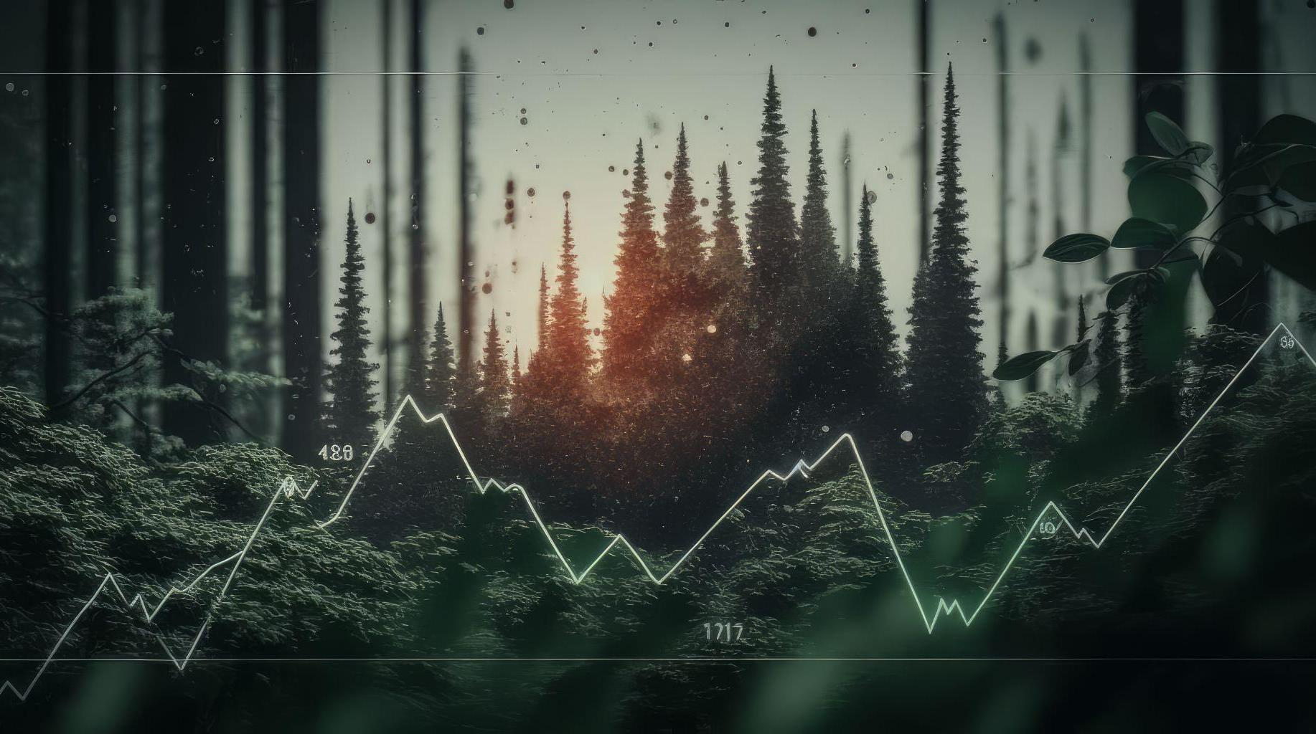
Modèles,
Sources
& Données
04
Notes:
Timing préconisé : démarrage 0h35 / Durée 2 minutes

Slide 43















Modélisation
Modélisation de scénarios de transition
Calculs d’empreinte carbone
Application des principes de la comptabilité carbone :
Inspiration des travaux prospectifs les plus reconnus en France sur la transition écologique et énergétique :
Émissions = Facteur d’émissions x Données d’activité
À l’aide des données suivantes :
Des actions dimensionnées pour reconstituer un scénario intermédiaire entre…
Base EmpreinteⓇ
de l’ADEME
Données des participants issues du calculateur d’empreinte carbone
Des coûts relatifs d’investissements des actions collectives inspirés de
Mais aussi …

Slide 44
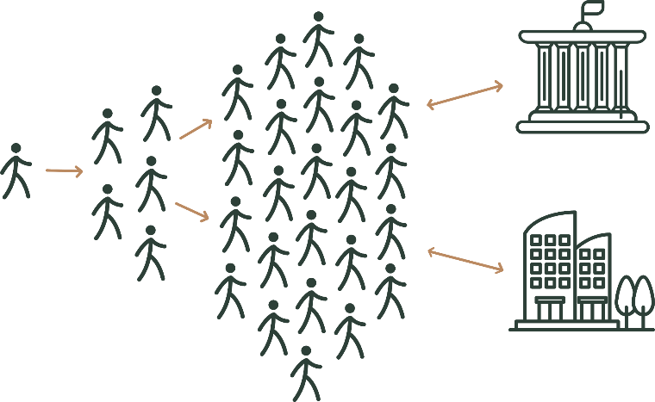

Émissions, mais aussi influence !
Les actions peuvent avoir des impacts carbone mais aussi des impacts d’influence ! (Vous représentez 10% de la population)
Influencer les gens & les organisations
Modélisation
de dynamiques sociales
Inspiration des notions de sciences comportementales comme l’influence, la dynamique sociale et le point de bascule.
Acteurs publics
Entreprises
Notes:
Vous pouvez laisser les participants lire les slides. Il n’est pas nécessaire de commenter ou d’apporter plus d’infos.
Si les participants ne représentaient pas 10% de la population dans le jeu, leur pouvoir d'influence (15 personnes face à 70 millions de français) serait quasi nul. Donc c'est une hypothèse qu'on a fait dans le jeu pour que les actions d'influence aient une portée.
Cette slide cache les messages suivants :
Vos actions peuvent embarquer toute la population dans l’action (et faire que toute la population s’engage dans des actions concrètes et réduise l’empreinte carbone nationale).
Vos actions et celles de la population incitent les décideurs politiques et économiques à faire évoluer le budget investi dans la transition (donc le budget des tours collectifs peut augmenter).

Slide 45
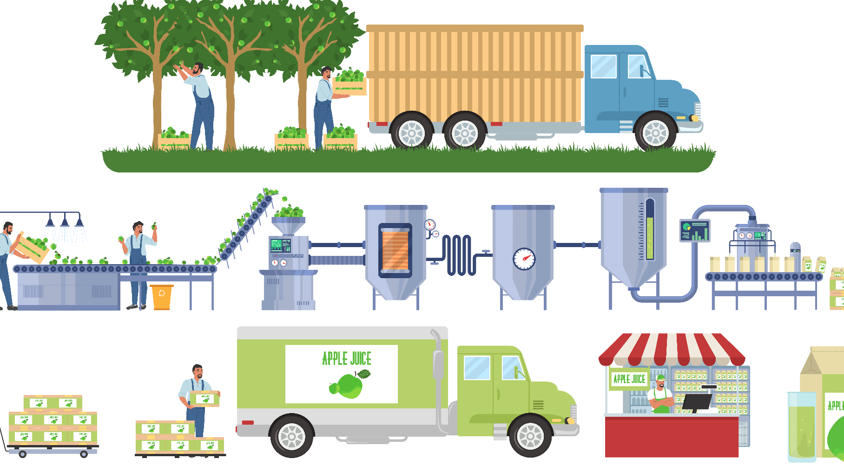

À vos
empreintes carbone !
05
Notes:
Timing préconisé : démarrage 0h37 / Durée 2 minutes

Slide 46
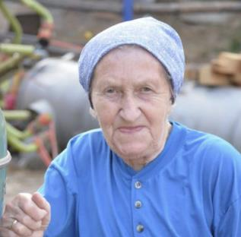
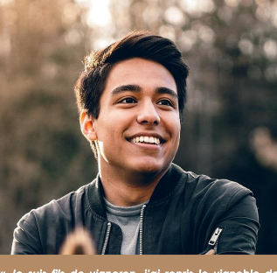

Incarner des personas
Vous allez incarner des personnages fictifs représentant des français comme les autres.
Votre mission : vous mettre à leur place !
“
“
“
Je suis Corse, grand-mère de 7 petits-enfants, éleveuse de poules !
Je suis fils de vigneron, j’ai repris le vignoble de mon père près de Toulon.
J’habite avec ma mère.
Je suis étudiante à Paris, je vais à la fac tous les jours et j’aime sortir avec mes copines.
Quelles réflexions mèneront-ils sur le sujet climatique ? Aujourd’hui ? Dans 10, 20, 30 ans ?
Quels choix feront-ils ? Voudront-ils changer tout leur mode de vie ? Le pourront-ils ?
À vous de faire preuve d’empathie !

Slide 47
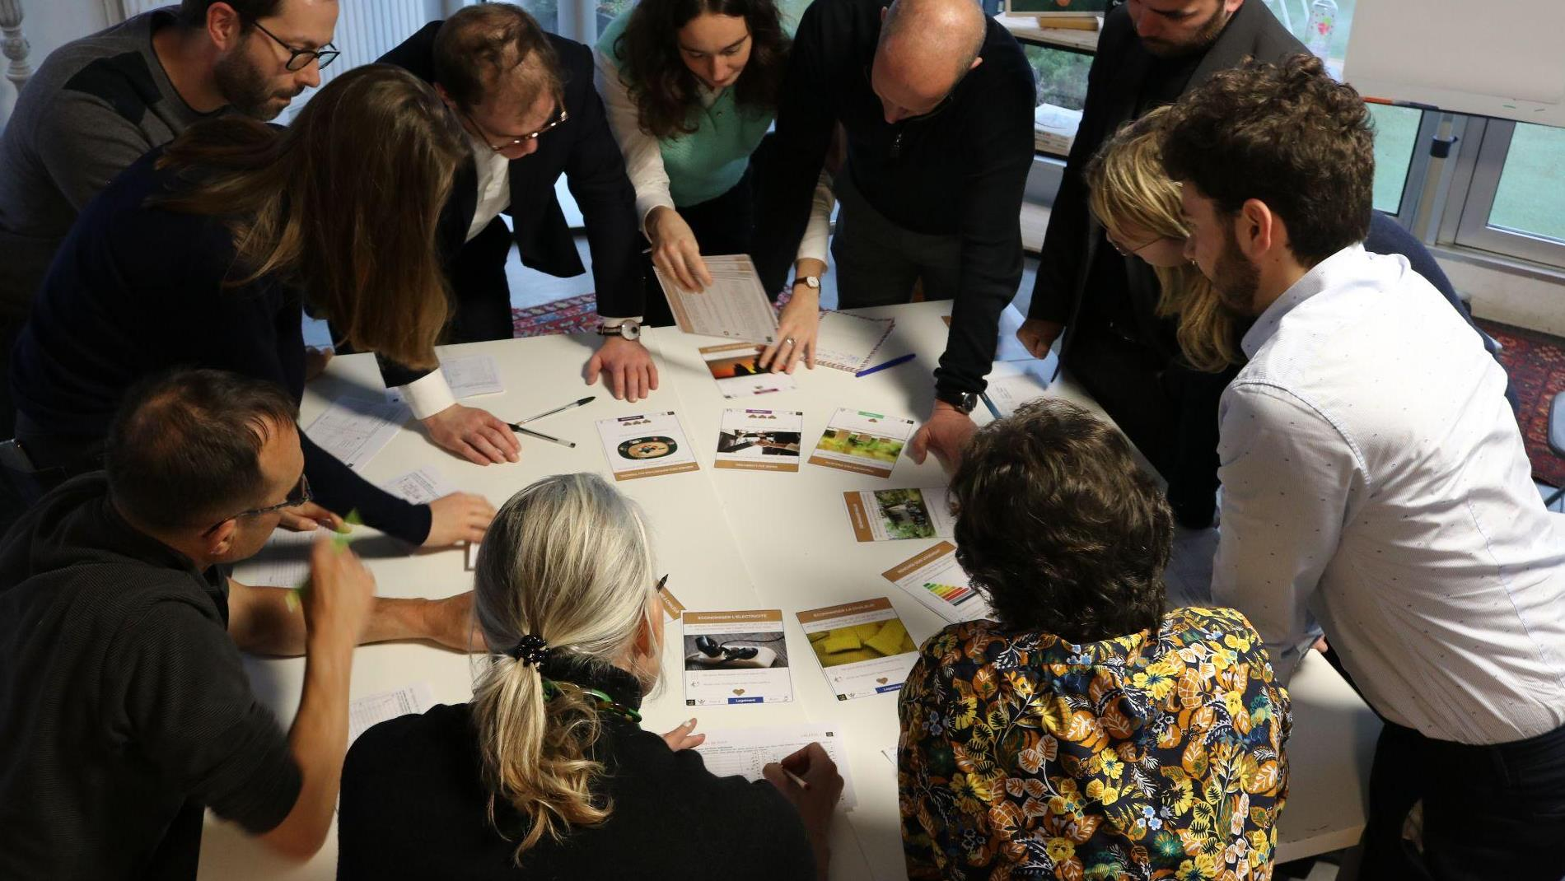
Avant de commencer…
Notes:
Timing préconisé : démarrage 0h39 / Durée 1 minutes

Slide 48
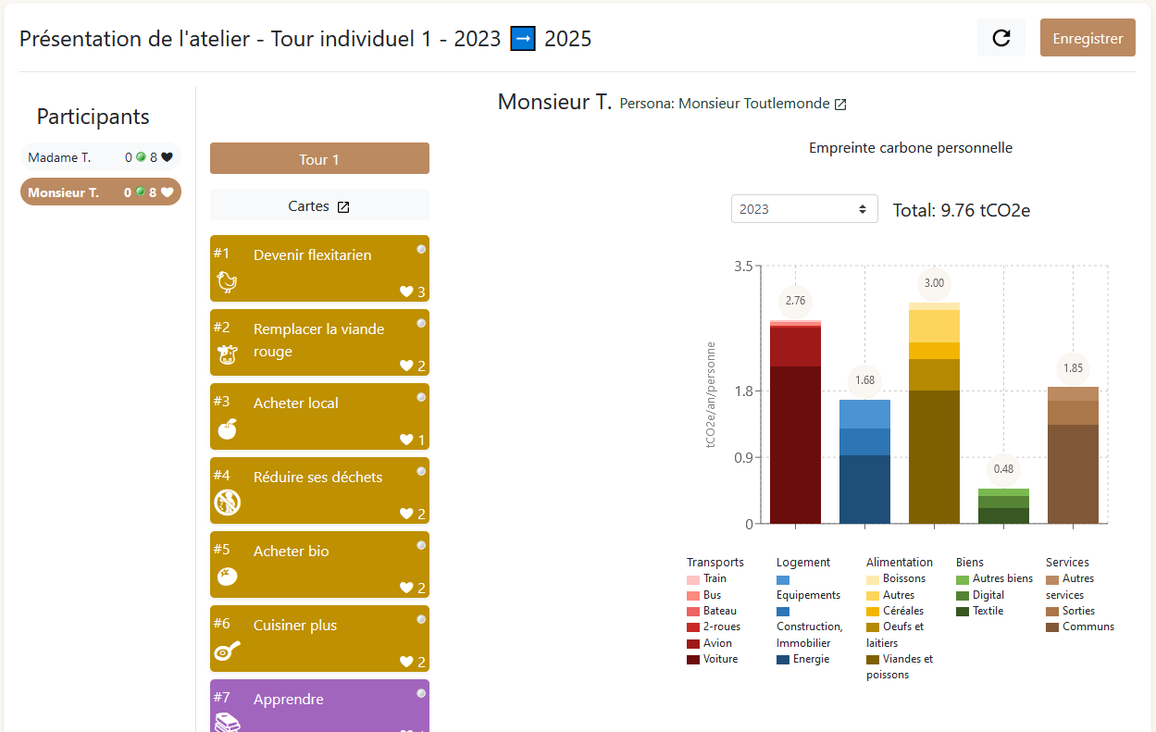
01.
Tour individuel (en ligne)
Actualiser à chaque début de tour
05.
Enregistrer après avoir choisi ses actions
Pour les personae : accéder à sa fiche descriptive
04.
Suivre son budget “coeur”
02.
Découvrir les cartes action
00.
03.
Choisir ses actions
Analyser son empreinte carbone
Notes:
En ligne, nous vous recommandons de présenter directement la plateforme en montrant les éléments listés sur cette slide

Slide 49
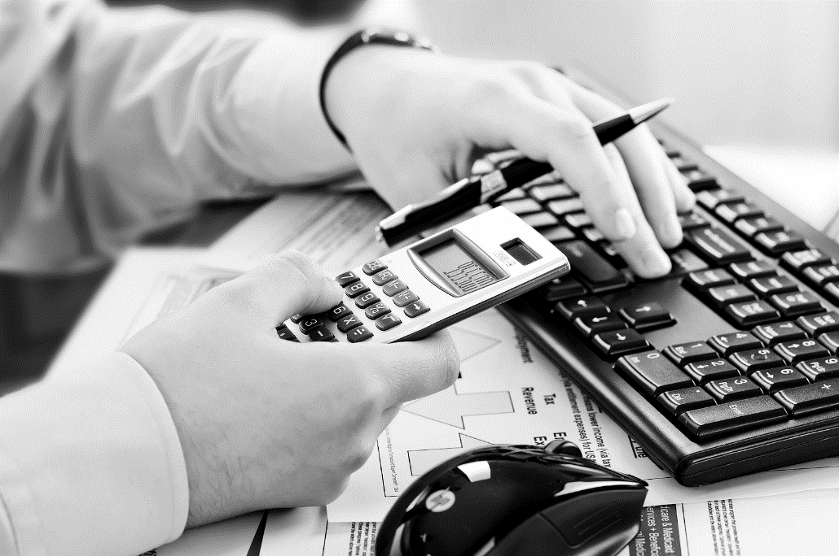
Comptable carbone
Des volontaires ?
Notes:
Le comptable changera à chaque tour individuel.

Slide 50
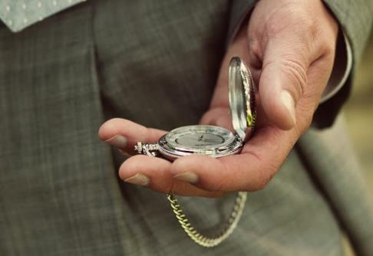
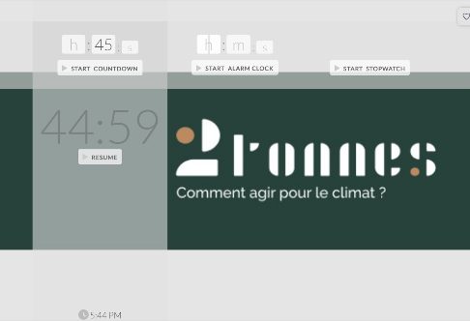
Le minuteur vers 2037 puis 2050
L’un des enjeux de la transition est le peu de temps que nous avons :
il faut donc être vigilant au temps qui passe !
2 maîtres du temps : l’animateur & 1 volontaire.
Premier minuteur de 1 heure : 2025 -> 2037
Second minuteur de 45 minutes : 2037 -> 2050
Notes:
A vous d’ajuster le timing annoncé en fonction de votre expérience et du groupe (annoncer un délai

Slide 51
En route vers 2050 !
06
Notes:
Timing préconisé : démarrage 0h40
Storytelling voyage : “Nous voici prêt à entamer notre voyage, en route vers 2050”

Slide 52
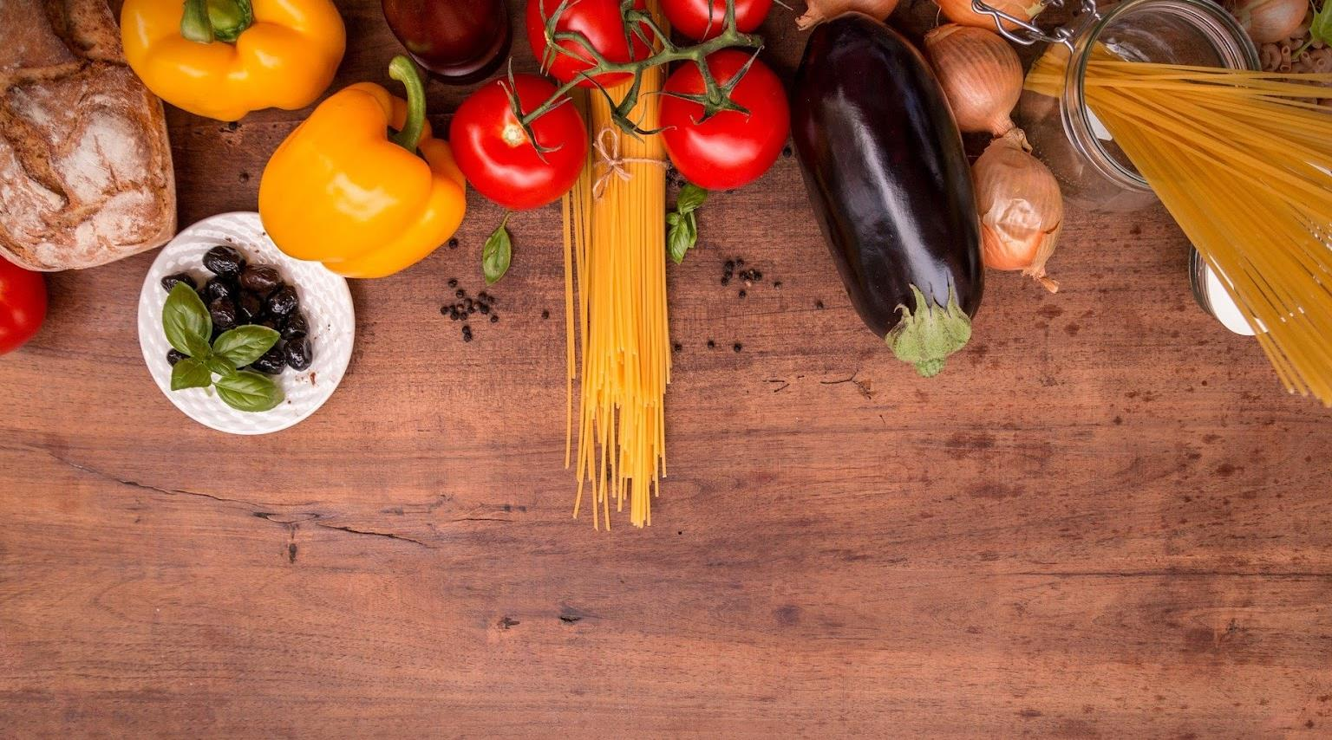
Tour 1
Lancement !
2025 - 2028
Tour individuel
Notes:
Timing préconisé : démarrage 0h40 / Durée 15 minutes
Crédit photo : manifestement une image libre de droit (très largement utilisée sur internet sans crédit photo)

Slide 53
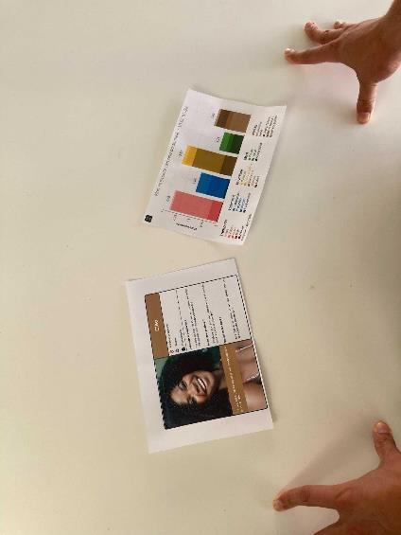



Tour individuel (présentiel)
01.
02.
03.
04.
Analyser son empreinte carbone
Prendre connaissance des cartes
Faire ses choix & les indiquer au verso de sa fiche (et les numéros de carte !)
Aller voir dès que possible le comptable carbone pour qu’il saisisse les choix
Notes:
Notre recommandation : faire une vraie démo ! C’est en général plus efficace, les gens comprennent mieux.

Slide 54


Tour individuel
Vous êtes vous-même. Choisissez des actions individuelles pour réduire
votre empreinte carbone et tenter d’influencer la société !
Des cartes d’actions individuelles
Un budget cœur
Des choix à faire
En tant qu’individu, nous avons une capacité limitée à faire des efforts : nous avons un nombre de cœurs limité.
Il faut choisir parmi toutes les actions car notre nombre de cœurs est limité. L’objectif est de maximiser notre impact.
Attention, les impacts sont calculés de façon personnalisée : pensez en fonction de votre mode de vie !
Ne pas dépasser le budget
À chaque tour, 8 cœurs en plus.
+ un verso avec des infos pour aller plus loin : ne pas lire systématiquement.
Notes:
Slides non obligatoire, présenter oralement les informations en prenant une carte pour exemple, se contenter de répondre aux questions des participants, ou encore mieux : laisser les participants répondre entre eux

Slide 55

Tour 1
Débrief
Parmi toutes les actions proposées sur l’alimentation, 2 ont énormément d’impact.
Lesquelles ?
Tour individuel
2025-2028
Notes:
Réponse : diminution de la viande : “Remplacer la viande rouge” et “Flexitarien”, illustré par le graph des facteurs d’émissions page suivante

Slide 56

Alimentation
De gros écarts selon le type de produits !
Facteurs d’émissions de l’alimentation (Agribalyse x 2tonnes, 2021)
kgCO2eq/kg
Viande rouge
Autres viandes
Produits de la mer
Fromages
Produits laitiers
Oeufs
Céréales
Fruits et légumes
Alcools
Sodas et jus
Boissons chaudes
Source : Agribalyse (2021) & 2tonnes
2025-2028
Notes:
On distingue 4 groupes : Viande rouge // Viande et fromage // autres produits animaux // produits végétaux Les ruminants (viande rouge) émettent du méthane. Et tous les animaux doivent être nourris : 1 calorie animale, c’est entre 7 et 10 calories végétales (donc beaucoup d’émissions liées à l’agriculture).

Slide 57


Tour 2
Lancement !
2028 - 2031
Tour Collectif
Notes:
Timing préconisé : démarrage 0h55 / Durée 15 minutes (dont 6 minutes débrief biodiv)
Crédit photo : https://unsplash.com/fr/photos/2E_dT65fyxo Utilisation gratuite sous la Licence Unsplash

Slide 58

Conseil des Ministres
Le gouvernement a pour première mission
de prendre des mesures fortes pour concilier
sécurité en approvisionnement alimentaire & transition bas-carbone.
Bref, l’humanité
va mieux !
Le Président de la République a donc décidé d’accorder un budget exceptionnel afin de prendre des mesures pour la transition.
La mission de ce Conseil des Ministres est d’investir ce budget dans des leviers nationaux.
2028-2031
Notes:
Crédit photo : https://www.elysee.fr/en/french-presidency/ambassadors-room

Slide 59


Tour collectif
Vous allez choisir ensemble, en tant que décideurs,
d’investir dans des leviers nationaux qui s’appliqueront à tout le pays.
Des cartes d’actions collectives
Un budget en €
Des choix à faire
La société investit dans la transition. Cette quantité est limitée.
Il faut choisir parmi les leviers d’action. L’objectif est de maximiser notre impact.
Se lit en « milliards d’Euros »
Ne pas dépasser le budget
À chaque tour, au moins 3 Mrd€ en plus
Il est possible que cela augmente…
Attention, les impacts sont calculés de façon personnalisée, mais s’appliquent à toute la population !
+ un verso avec des infos pour aller plus loin : ne pas lire systématiquement.
Notes:
Slides non obligatoire, présenter oralement les informations en prenant une carte pour exemple

Slide 60
Débat & Décision
Présentation des cartes :
5 Ministres vont présenter l’action sur leur domaine :
Premier Ministre (animateur)
Ministre de l'Agriculture et de la Souveraineté alimentaire
Ministre de la Transition énergétique
Ministre de la Santé et de la Prévention
Ministre de l'Éducation nationale et de la Jeunesse
Débat et décision
Le débat est libre ! A vous d’argumenter !
Le Premier Ministre souhaite un consensus entre tous les Ministres.
Néanmoins, si c’est impossible, il imposera un vote à la majorité.
01
02
2025-2031
2028-2031
Tour 1 : 2/3
Notes:
Cette slide présente les règles du jeu de rôle, il est recommandé de les présenter à l’oral, mais vous pouvez afficher la slide si vous le préférez
Pour ce tour, inviter les ministres à présenter les cartes. En tant que Premier Ministre, montrez l’exemple et présentez la première carte. Soyez concis, paraphrasez le titre et l’objectif pour que ce soit rapide. Commenter rapidement le budget et votre avis. Une présentation de carte ne doit pas durer plus de 20-30 secondes.
Une fois toutes les cartes présentées, invitez les participants au débat.
Essayez d’identifier une carte qui fait consensus, ou presque, pour la valider ou l’exclure, et ainsi alléger le débat et accélérer la prise de décision.
Si le débat dure trop longtemps, imposez un vote à la majorité entre les options qui font encore débat.

Slide 61

Ordres de grandeur
tCO2eq évitée
Changer les pratiques agricoles :
moins d’engrais
L’épandage d’engrais azoté génère des émissions de N₂O, puissant gaz à effet de serre. Entretenir des sols plus vivants (rotation des cultures, moins de labourage) permet de réduire l’usage des engrais sans réduire les rendements.
Bioénergies :
du biogaz à la place du gaz
Le biogaz est moins nocif que le gaz
car le gaz « naturel » génère déjà beaucoup
d’émissions dès son extraction, et car le CO₂ émis lors de la combustion est d’origine organique (CO₂ capté par la plante, puis réémis : équilibre du cycle du carbone à court terme)

Slide 62


Au-delà du climat : Et la biodiversité ?

Slide 63








Au-delà du climat : Et la biodiversité ?
Au fait, quels sont les facteurs directs d’extinction de la biodiversité ?
Destruction des habitats
Sur exploitation
Climat
Pollution
Espèces invasives
Notes:
Les facteurs sont présentés dans l’ordre d’impact sur la biodiversité selon l’IPBES (l’équivalent du GIEC pour la biodiversité): la destruction des habitats est la première cause et les espèces invasives la 5ème Destruction (et fragmentation) des habitats : déforestation, agriculture, artificialisation
Sur-exploitation : surpêche, chasse…
Pollution : sol, air, eau

Slide 64










Au-delà du climat : Et la biodiversité ?
Co-bénéfices
Destruction des habitats
Sur exploitation
Climat
Pollution
Espèces invasives
Notes:
1 calorie animale, c’est entre 7 et 10 calories végétales -> besoin de cultiver, besoin de surfaces
Elevage = Première cause de déforestation, Au delà du besoin de cultiver plus de surface (donc plus d’intrants) : production pour alimentation animale souvent moins exigeante que pour alimentation humaine, surexploitation (cas du poisson de façon directe notamment)
Climat : impact direct vu que l’action a cet objectif premier (diminution Méthane, protoxyde d’azote culture, CO2 déforestation…)

Slide 65



Au-delà du climat : Et la biodiversité ?
Co-bénéfices
Points de tension
Destruction des habitats
Sur exploitation
Climat
Pollution
Espèces invasives
Notes:
On parle bien de coproduits agricoles et de déchets mais risque de concurrence d’usage des surfaces et des productions agricoles (cultiver des productions primaires type maïs ou autre pour méthaniser directement plutôt que servir à l’alimentation)
Risque sur le climat mineur si mise en oeuvre mal réfléchie (imports de matières premières lointaines par la route, fuites de méthane…)
Risque potentiel de pollution des sols en cas de mauvais usage du digestat (ce qui reste après la méthanisation) ou de matière première elle même polluée (plastique dans les déchets urbains destinés à la méthanisation…), mais aspect non généralisable

Slide 66












Au-delà du climat : Et la biodiversité ?
Co-bénéfices
Points de tension
Destruction des habitats
Sur exploitation
Climat
Pollution
Espèces invasives
Notes:
pertes alimentaires : moins de gaspillage = moins besoin de produire = moins d’impact
Changer les pratiques agricoles : moins d’intrants, mais si rendements moins élevés et besoins de production constants : besoin d’augmentation des surfaces

Slide 67

Tour 3
Lancement !
2031 - 2034
Tour individuel
Notes:
Timing préconisé : démarrage 1h10 / Durée 10 minutes
Crédit photo : manifestement une image libre de droit (très largement utilisée sur internet sans crédit photo)

Slide 68
Tour 3
Questions & Débrief
Pour les transports,
quelle action a le plus d’impact ?
Tour individuel
2031-2034
Notes:
réponse : ça dépend énormément des situation individuelles (pas de réponse universelle sauf : réduire la consommation de pétrole)

Slide 69

Les modes de transports ne se valent pas !
Les actions pertinentes dépendent ici beaucoup des situations individuelles
Facteurs d’émissions par mode de transport (Ademe x 2tonnes, 2021)
Covoiturage
kgCO2eq/km
Covoiturage
Marche
Vélo électrique
Moto & scooter
Voiture thermique
Voiture électrique*
Bus
Train
Avion
Émissions par VÉHICULE
Émissions par PASSAGER
*Véhicule électrique cœur de gamme
2031-2034
Source : Base carbone Ademe (V19.0 2021)
Notes:
Coeur de gamme = Segment C (ex: Nissan Leaf, Peugeot e-308, Renault Megane électrique, Tesla model 3, Volkswagen e-Golf…)
lecture : 1 passager dans un avion émet moins qu’un passager seul dans une voiture thermique MAIS :
dès qu’on est 2 dans la voiture, ça n’est plus vrai (et le taux d’occupation moyen sur les longues distances est supérieur à 2 en France)
On compare ici en km, et c’est plus les temps de trajets et leur faisabilité qui sont un facteur de choix -> quelques heures de trajet pour un weekend : pas la même distance en avion et en voiture. De plus aller à New York ou en Australie en voiture, c’est compliqué !

Slide 70

Voiture électrique
DEROULEMENT DE L’ATELIER
Le véhicule électrique est environ 2 fois moins émetteur que le véhicule thermique.
Ces chiffres considèrent des véhicules roulant en France.
Cette affirmation est une affirmation en ordre de grandeur, moyenne. Pour comparer 2 véhicules précis, il faut prendre en compte le poids du véhicule et son efficacité notamment.
Ces estimations proviennent d’ACV considérant des durées de vie des véhicules de 150 000 km. En considérant que la durée de vie moyenne est en réalité de 200 00 km, l’écart entre les 2 modèles est encore plus grand.
Notes:
Hybride full : non rechargeable

Slide 71

L’empreinte moyenne du reste de la population a-t-elle évolué pendant ce tour ?
Pourquoi ?
Notes:
C’est l’opportunité de faire deviner/mettre sur la piste de la dynamique d’influence, Vous pouvez également enchaîner en donnant le budget du tour 4 qui peut être supérieur à 3 milliards (budget du tour 2), alors que ce n’est pas automatique (si aucune action n’est prise, les budgets supplémentaires des tours collectifs restent à 3 milliards)

Slide 72

Tour 4
Lancement !
2034 - 2037
Tour Collectif
Notes:
Timing préconisé : démarrage 1h20 / Durée 15 minutes (dont 5 minutes débrief enjeux sociaux)
Crédit photo : manifestement une image libre de droit (très largement utilisée sur internet sans crédit photo)

Slide 73

Compromis
L’Assemblée Nationale a organisé un débat entre parties prenantes pour définir une stratégie sur les transports.
Ce débat rassemble des représentants d’entreprises, des élus, et des représentants citoyens.
Si aucun consensus n’est trouvé, c’est un participant, en tant que représentant du Parlement, qui prendra la décision finale.
2034-2037
Notes:
Crédit photo : Daniel Vorndran / DXR

Slide 74

Débat à l’Assemblée nationale
“
“
Entreprises
Collectivités locales et État
Comment conjuguer Climat & Croissance tout en restant compétitif par rapport à nos concurrents ?
Il nous faut repenser toute la mobilité intra- et inter-territoriales pour décarboner les transports.
“
ONG
Le climat n’attend pas !
Il faut aller le plus vite possible !
2034-2037
Notes:
Image de jcomp sur Freepik

Slide 75

Convention pour le climat
1
2
3
Rôles
Découverte des cartes
Débat et décisions
Répartition en 3 groupes :
Entreprises (patronat et syndicats),
Citoyens (ONG)
Collectivités locales
Libre.
Chaque groupe présente sa proposition d’actions.
Puis débat libre.
Attention à garder un débat constructif !
Merci de trouver un consensus.
2034-2037
Notes:
Pour ce tour, les participants vont encore jouer des rôles, qu’ils vont choisir parmi les 3 types d’acteurs.
Ensuite, la découverte des cartes est libre, les participants peuvent choisir de se les présenter mais ce n’est pas imposé.
Chaque groupe présente sa proposition d’actions (2 actions minimum), suivi par un débat libre
Pensez à valider/exclure les cartes qui font consensus ou presque dès que possible.
Si vous arrivez à 45 minutes, c’est l’heure de clôturer le tour. Lancez un ultimatum de 1 minute aux participants (slide 4/5), puis imposez un seul décideur si l’ultimatum n’est pas respecté (slide 5/5)

Slide 76

Attention !
Nous sommes en 2037.
Vous avez 1 minute pour décider.

Slide 77
Attention !
Nous sommes en 2037.
Le temps est écoulé.
La décision revient au représentant du Parlement.

Slide 78

Ordres de grandeur
tCO2eq évitée
Parc auto moins émetteur : véhicules moins lourds, brûlant moins de pétrole
Voitures moins lourdes, consommant moins d’énergie. Énergie moins carbonée ; électricité (bas carbone en France), gaz
Attention au pré-requis : il faut d’abord réduire le parc automobile.
Améliorer l’aéronautique
Des avions plus efficaces énergétiquement, et consommant des carburants moins carbonés (biocarburants, hydrogène), avec des hypothèses réalistes selon les experts de l'ISAE-Supaero (Référentiel Aviation & Climat)

Slide 79


Au-delà du climat : Et les enjeux sociaux ?
Notes:
Icons created by Freepik - Flaticon
débrief guidé sur la forme assez libre sur le fond en fonction des sujets pertinents à traiter avec le public et de votre compréhension de ces enjeux.
Des pistes de réponses sont disponible en notes pour chaque slide

Slide 80


Au-delà du climat : Enjeux sociaux
Quels types d’enjeux sociaux voyez-vous en lien avec les actions en faveur du climat ?
Notes:
laisser les participants proposer leurs réponses, quelques pistes :
Enjeux d’équité sociale (responsabilité différenciée, moyens financiers eu/ou culturels de mise en place d’actions, besoins vs envies…)
Enjeux d’équité territoriale (distinction centre ville, banlieue, milieu rural…)
Santé (impact négatif de la pollution et positif des mobilités actives )
compétences/emploi : quel type de travail, localisé où ?
On parle bien des enjeux liés aux actions d’atténuation, A mettre en regard avec les enjeux liés aux conséquences du réchauffement climatique

Slide 81





Au-delà du climat : Enjeux sociaux
✔️
Co-bénéfices
?
?
?
?
?
Points de tension
?
?
?
?
?
Notes:
Bien garder le focus sur la partie enjeux sociaux (recentrer les débats liés aux ressources notamment), prendre un peu de temps pour faire citer quelques enjeux, pas besoin d’être exhaustif, l’important est que les participants abordent plusieurs enjeux sociaux. Si certains ont déjà été abordés lors du choix des actions, ne pas hésiter à faire reformuler/catégoriser en co-bénéfices ou points de tension
Quelques pistes :
Transports publics : co bénéfices sur l’équité sociale et territoriale si déploiement large, plutôt positif sur l’emploi Parc auto :
co-bénéfices sur la santé si petites voitures élec (particules fines notamment), mais moins que le transport actif (marche, vélo)
co-bénéfices sur l’équité territoriale : pas toujours possible d’avoir des moyens de transports publics de qualité en campagne
Impact moins important de la variation du coût des énergies fossiles
points de tension sur le coût d’achat : tout dépend des aides fournies et l’équité : accès à des zones restreint
point de tension sur l’emploi (moins d’emplois dans l’automobile même si fabriqué en France)
Aéronautique : équité sociale ⅓ des français prennent l’avion au moins une fois par an ⅓ jamais : quelle affectation des ressources et des investissements ? point de tension sur l’emploi,
Télétravail et visio : point de tension : équité : métier non télétravaillables // co-bénéfices ou point de tension sur la santé mentale en fonction de l’accompagnement Taxer pour la transition : point de tension ou co-bénéfice en fonction des modalités d’application

Slide 82

Point à mi-parcours
La trajectoire que nous construisons intègre une évolution des normes sociales ! Et il y a des précédents :
Où en êtes-vous en 2037 ? Où en est la société française ?
Notes:
15 ans ont passé, pour se rendre compte de la rapidité de l’évolution des normes, revenons 15 ans en arrière : certaines évolutions pouvaient paraître difficiles voire impossibles, et pourtant…
Interdiction de fumer dans les lieux publics : d’abord les trains et avions puis les bars, revenir en arrière est difficilement imaginable
Faire se projeter les participants sur l’évolution possible de la société en 2037 et le positionnement de leur “futur moi” ou de leur persona
Crédit photo interdiction de fumer :iStock

Slide 83

Point à mi-parcours
La trajectoire que nous construisons intègre une évolution des normes sociales !
Et il y a des précédents :
Où en êtes-vous en 2037 ? Où en est la société française ?
Notes:
15 ans ont passé, pour se rendre compte de la rapidité de l’évolution des normes, revenons 15 ans en arrière : certaines évolutions pouvaient paraître difficiles voir impossibles, et pourtant…
Présenter une seule des 3 évolutions des normes et dire qu’il y en a d’autres :
Sécurité routière : passé de non sujet à priorité, au début les réfractaires annonçaient que “la ceinture de sécurité allait tuer”
Interdiction de fumer dans les lieux publics : d’abord les trains et avions puis les bars, revenir en arrière est difficilement imaginable
Adoption du smartphone, lors de l’introduction du blackberry en France on a pu entendre : “Avoir ses mails sur son téléphone, c’est complètement inutile”
Faire se projeter les participants sur l’évolution possible de la société en 2037 et le positionnement de leur “futur moi” ou de leur persona
Crédit image sécurité routière : Source Sécurité Routière (https://www.midilibre.fr/2015/10/01/inverser-la-courbe-mortelle,1221271.php)
Crédit photo interdiction de fumer : Mychèle Daniau / AFP (https://www.ladepeche.fr/article/2007/12/31/422901-cigarette-interdite-lieux-publics-tolerance-24-h-nouvel-an.html)
Crédit photo téléphone portable : Domaine public (https://pxhere.com/en/photo/680488)

Slide 84

Tour 5
Lancement !
2037 - 2040
Tour individuel
Notes:
Timing préconisé : démarrage 1h40 / Durée 10 minutes

Slide 85

L’énergie
Les énergies fossiles émettent beaucoup plus que les autres !
L’énergie la moins carbonée est celle qu’on ne consomme pas !
Facteurs d’émissions par source d’énergie (Ademe x 2tonnes, 2021)
kgCO2eq/kWh
Charbon
Fioul
Gaz
Électricité*
Bois
Biogaz
Énergie non consommée
2037-2040
*Selon mix électrique français 2019 et 2020. En France, l’électricité est peu carbonée (nucléaire et hydroélectrique)
Source : Base carbone Ademe (V19.0 2021)
Notes:
3 groupes en ordres de grandeur : énergies fossiles // énergies majoritairement renouvelables // énergie non consommée

Slide 86

L’électricité
Pourquoi l’électricité est « bas carbone » en France
Facteurs d’émissions par source d’électricité (Ademe x 2tonnes, 2021)
kgCO2eq/kWh
Charbon
Pétrole
Gaz
Bois
Nucléaire
Hydraulique
Éolien
Solaire
Autre
Mix de production français :
+
+
10 %
70 %
20 %
2037-2040
Source : Base carbone Ademe (V19.0 2021)
Notes:
Plus d’infos sur la situation en 2022 : https://assets.rte-france.com/prod/public/2023-02/Bilan-electrique-2022-synthese.pdf
2022, Production : fossile 13% Nucléaire 63% ENR 26% (+ importations en hausses et en moyenne plus carbonées que mix Français)

Slide 87

Tour 6
Lancement !
2040 - 2043
Tour Collectif
Notes:
Timing préconisé : démarrage 1h50 / Durée 15 minutes (dont 5 minutes débrief ressources)
Crédit photo : © SALESSE Florian, photojournaliste à La Montagne, non libre de droits (https://www.lamontagne.fr/paget/GCF_cgu.html)

Slide 88














Expertise & décisions
Les décideurs et décideuses politiques convoquent des spécialistes pour les éclairer sur les choix possibles.
Les spécialistes vont présenter les actions et conseiller les décideurs.
Les décideurs analysent l’empreinte carbone, identifient une stratégie (que faut-il réduire en priorité ?), écoutent les spécialistes et décident.
2040-2043
Notes:
Attention, ne pas oublier les cartes des tours collectifs précédents Découvrir les membres du HCC : https://www.hautconseilclimat.fr/a-propos/#membres

Slide 89
Débat & décision
1
2
3
Rôles
Réflexion
Débat et décisions
La moitié du groupe incarne le Haut Conseil pour le Climat et vont analyser une carte !
L’autre moitié représente les décideurs qui font leurs choix en analysant l’empreinte nationale et les recommandations des experts.
Les experts ont 3-5 minutes pour analyser les cartes, en vue d’une présentation orale aux décideurs.
En parallèle, les décideurs analysent l’empreinte carbone et identifient les priorités.
Les experts restituent à tour de rôle l’analyse de leur carte.
Les décideurs débattent et décident.
Merci de trouver un consensus.
2040-2043
Tour 6 : 3/3
Notes:
Pendant la première partie, présenter l’empreinte nationale aux décideurs (les membres du HCC analysent les cartes)
Pendant la seconde partie, présenter cette même empreinte aux membre du HCC (les décideurs font leur choix)

Slide 90

Ordres de grandeur
Impacts moyens par rapport à l’empreinte carbone actuelle (Tour 6)
tCO2eq évitée
tCO₂eq évitée
Économie circulaire : moins de matières premières
Écoconception pour moins de matière neuve et plus de matière recyclée.
Moins de produits et plus de services.
Optimiser l’énergie
Efficacité énergétique
+
Décarbonation des mix énergétiques des secteurs
Relocaliser l’industrie : très efficace si énergie décarbonée
L’impact moyen présenté ici est faible : il faut également décarboner l’industrie (éco. circulaire, optimiser l’énergie)
Accompagner la transition des autres pays
L'empreinte carbone des produits importés diminue.
Pas de prise en compte de la décarbonation locale et des autres exportations.

Slide 91


Au-delà du climat : Et les ressources ?
Notes:
Icons created by Freepik - Flaticon

Slide 92










Au-delà du climat : Et les ressources ?
Au fait, qu’appelle-t-on les ressources ?
Biomasse
Eau
Métaux & minéraux
Sol
Énergies fossiles
Air
Notes:
Qu’appelle-t-on ressources ?

Slide 93












Au-delà du climat : Et les ressources ?
Co-bénéfices
Points de tension
Métaux & minéraux
Biomasse
Sol
Fossiles
Eau
Air
Notes:
Economie circulaire : Le concept, c’est de mieux utiliser les objets et matériaux afin qu’ils restent plus longtemps dans l’économie, et ainsi que nous ayons moins besoin de nouvelles matières premières, et générions moins de déchets. Le concept se décline en de nombreux principes :
partage et mutualisation
réparation
réemploi et seconde-main
remise à neuf et reconditionnement
recyclage
Ces principes sont mis en oeuvre dès la conception des biens (écoconception) à la fin de vie (filières de recyclage), en passant par des économies nouvelles (économie du partage, économie de la fonctionnalité).
Ces principes permettent de réduire le besoin en matériaux neufs. Cela s’applique à tous les matériaux, et notamment aux objets du quotidien (appareils informatiques, électroniques, vêtements, livres, accessoires de maison…) mais aussi au logement (bâtiment) et au transport (véhicules).

Slide 94



Au-delà du climat : Et les ressources ?
Co-bénéfices
Points de tension
Métaux & minéraux
Biomasse
Sol
Fossiles
Eau
Air
Notes:
moins d’énergie fossile et de pollution de l’air
besoin de métaux et autres ressources, et d’eau pour les raffiner, notamment pour la fabrication des batteries
Besoin de sol et de biomasse pour le GNV

Slide 95














Au-delà du climat : Et les ressources ?
Co-bénéfices
Points de tension
Métaux & minéraux
Biomasse
Sol
Fossiles
Eau
Air
Notes:
jour sans viande : même justification que pour biodiv : moins d’élevage, moins besoin de cultiver
Optimiser l’énergie : moins de tout (efficacité, sobriété), mais hausse potentielle du besoin biomasse en cas d’utilisation de biogaz dans le procédé ou de biomasse de façon générale comme combustible

Slide 96

Tour 7
Lancement !
2043 - 2046
Tour individuel
Notes:
Timing préconisé : démarrage 2h05 / Durée 10 minutes (débrief atténuation optionnel)
Crédit photo : KWANGMOOZAA/GETTY IMAGES

Slide 97



Au-delà de l’atténuation : Et l’adaptation ?

Slide 98



Au-delà de l’atténuation : L’adaptation.
Atténuation :
Agir sur les causes
Éviter l’ingérable
Adaptation :
Agir sur les conséquences
Gérer l’inévitable

Slide 99




Au-delà de l’atténuation : L’adaptation.
Crédit : Fresque du climat
Comment s’adapter à ces conséquences du changement climatique ?
Des solutions locales qui répondent aux aléas locaux et aux vulnérabilités des populations présentes
Notes:
Exemples : Vélo, climatisation, rénover, mettre des arbres

Slide 100

Tour 8
Lancement !
2046 - 2050
Tour collectif
Notes:
Timing préconisé : démarrage 2h15 / Durée 8 minutes

Slide 101


Tour 8
Lancement !
2046 - 2050
Tour collectif
Notes:
Timing préconisé : démarrage 2h12 / Durée 8 minutes
Image : Dugornay Olivier (2011). Parc d'éoliennes offshore (série 4/5). Ifremer.

Slide 102


Ultimatum.
Mai 2046 : dans un contexte de crise mondiale de l’eau, et malgré des efforts certains, la France est en retard sur ses objectifs climat.
À l'initiative notamment de nombreux pays africains, le conseil de sécurité de l’ONU met la France au pied du mur. Soit elle réduit rapidement ses émissions de gaz à effet de serre, soit elle se verra imposer des sanctions économiques et diplomatiques.
Le gouvernement doit mettre en place des mesures drastiques.
2046-2050

Slide 103

Attention, 2050 !
Nous sommes en 2050.
Le temps est écoulé.
La population s’impatiente !
Notes:
Pour mettre les participants dans l’ambiance : https://www.youtube.com/watch?v=-bzWSJG93P8

Slide 104

Ordres de grandeur
Impacts moyens par rapport à l’empreinte carbone actuelle (Tour 8)
tCO2eq évitée
Évolution du mix électrique
Impact plutôt faible car électricité déjà décarbonée
Quotas carbone et 2tonnes day
Réduction des consommations forcée ou voulue
Les quotas carbone imposent d’importantes restrictions d’usage d’énergies fossiles (voiture, chauffage notamment)
Boycotter les pays carbonés
Réduction de l’empreinte carbone des produits importés

Slide 105


Enseignements de votre simulation
07
Notes:
Timing préconisé : démarrage 2h23 / Durée 7 minutes
Storytelling voyage : “nous sommes arrivés à l’issue de notre trajet, il est temps de regarder le chemin parcouru et d’en tirer les enseignements.”

Slide 106




Verre à moitié vide ou à moitié plein ?
Vos choix ont conduit à un scénario de transition unique. D’autres choix auraient abouti à d’autres scénarios !
À présenter directement sur la plateforme
L’objectif est ambitieux, mais la modélisation est simplifiée et incomplète.
Dans tous les cas, on constate une diminution importante de l’empreinte carbone.

Slide 107

Agir sur TOUS les secteurs
À faire deviner directement sur la plateforme
2025
2028
2031
2034
2037
2040
2043
2046

Slide 108
Agir à l’échelle individuelle ET collective
À faire deviner directement sur la plateforme
2025
2028
2031
2034
2037
2040
2043
2046

Slide 109

Agir avec ambition
Aucune action miracle, mais une complémentarité dans les actions pour atteindre nos objectifs :
Sur TOUS les secteurs d’activité
À l’échelle individuelle ET collective
Sur TOUS les leviers
De façon directe ET indirecte
Notes:
les 2 premiers points sont à faire deviner directement sur le graph de la simulation
Les 2 suivants précisés dans les slides qui suivent
tous les leviers, toutes les typologies (sobriété, efficacité, décarbonation
de façon directe et indirecte : dynamique d’influence

Slide 110
Agir sur TOUS les leviers
Trois grands leviers pour réduire notre empreinte carbone :
SOBRIÉTÉ
Prioriser les besoins essentiels
EFFICACITÉ
Réduire la quantité d’énergie nécessaire à la satisfaction d’un même besoin
SUBSTITUTION
Passer à une source d’énergie bas carbone (énergies renouvelables et/ou nucléaire)
Cela s’applique à tous les niveaux et dans tous les secteurs !
Notes:
Pour le transport, quelques exemples :
Sobriété : diminution des distances parcourues
Efficacité : covoiturage ou moyen plus efficace (train), diminution du poids
Substitution : électrification (voiture électrique, train…)

Slide 111

Agir de façon directe ET indirecte
Plus il y aura d’acteurs qui s’engagent et agissent : des individus, comme des organisations, plus il y aura d’actions, et plus la transition pourra être ambitieuse !
La dynamique sociale,
clé de voûte de la transition ?
Crédit : Pierre Peyretou
Notes:
Vous connaissez ce schéma : triangle de l’inaction (renvoyer la charge de l’action sur les autres acteurs)
Le but c’est de renverser ce cercle vicieux en cercle vertueux : le triangle de l’influence
inciter les autres acteurs à agir
entrainer son propre secteur / typologie d’acteur (émulation)

Slide 112


Retour à la réalité
08
Notes:
Timing préconisé : démarrage 2h30 / Durée 5 minutes

Slide 113





C’est possible dans la vraie vie
Des perspectives de réussite à l’échelle nationale et mondiale…
Plan de Transformation de l’économie française
The Shift Project
Scénario négaWatt 2022
négaWatt
Rapport du GIEC
Transition(s) 2050
-
ADEME
SNBC
Ministère de la transition écologique
… à condition d’agir vite et fort !
Notes:
La simulation est un exercice prospectif pédagogique, mais il n’est pas hors sol, Les experts s’accordent sur le fait qu’un chemin de transition est possible, à condition d’agir vite et fort

Slide 114


C’est possible dans la vraie vie
Notes:
Crédit image : socialter
Vous vous souvenez de l’image de gauche, c’est celle que j’ai présentée en tout début d’atelier ?
A première vue celle de droite vous semble-t-elle si différente ?
Et pourtant, des changements importants ont eu lieu (cf description : https://www.socialter.fr/article/peser-deux-tonnes-le-jeu-des-9-differences )
Même une transition ambitieuse ne signifie pas à revenir à la lampe à huile ou au moyen âge

Slide 115

Comment réduire ?
Notes:
Mentionner le rôle de la technologie:
Beaucoup des technologies de la transition existent déjà !
L’innovation va être très utile et jouera un rôle clé
Mais il ne faut pas croire que la technologie fera tout ! Cela nous renvoie au triptyque : un mix entre sobriété, efficacité et substitution sera nécessaire

Slide 116

















Appliquer une méthode
1
2
3
4
5
Mesurer
et analyser
Identifier
les leviers
Elargir à la
vision systémique
Décider
et agir
Inspirer et donner envie
Identifier les postes les plus émetteurs
Penser à leurs complémentarités
Considérer les co-bénéfices et points de tension
Prioriser selon la situation, et passer à l’action !
Embarquer les différents acteurs
🙂
Notes:
Cette slide est fournie temporairement en masqué pour une meilleure appropriation des messages lors de la préparation, mais nous recommandons l’utilisation de la slide suivante, moins chargée et plus claire

Slide 117








Appliquer une méthode
Mesurer et analyser
1
Identifier les postes les plus émetteurs
2
Identifier les leviers
Penser à leurs complémentarités
Élargir à la vision systémique
3
Considérer les co-bénéfices et points de tension
4
Décider et agir
Prioriser selon la situation, et passer à l’action !
5
Inspirer et donner envie
Embarquer les différents acteurs
Notes:
Méthode applicable à toutes les échelles : individuelles, collective, au niveau d’une entreprise comme d’une collectivité voire d’un état
1- Comme on a pu le faire avec notre empreinte carbone
2- Les leviers : les actions envisageables comme celles présentées par les cartes
3- En prenant en compte différents facteurs comme nous l’avons fait pour la biodiversité, les enjeux sociaux et les ressources
4- Penser en terme d’efficacité et d’urgence, mais aussi en fonction de ce qui est souhaitable et possible
5- Mettre en oeuvre l’influence et la dynamique sociale
Pour les PROs : lien avec ADEME : 1-2 = Bilan Carbone(R) / 3-4 = ACT Pas à Pas

Slide 118

Tour
de table
09
Notes:
Timing préconisé : démarrage 2h35 / Durée 15 minutes

Slide 119





Tour de parole
1 action que j’ai envie de mettre
en place ?
Comment je me sens ?
1
enseignement
clé ?
Notes:
Garder du temps sur cette séquence laisser les participants s’exprimer sur une ou toutes les questions
les autres ne réagissent pas, vous non plus sauf une synthèse finale éventuelle mais se servir surtout de la conclusion pour rebondir sur les réflexions

Slide 120
Conclusion
10
Notes:
Timing préconisé : démarrage 2h50 / Durée 8 minutes Proposition de discours : https://drive.google.com/file/d/1PbAaEOCrBhXu5OWcXG--irf5sq_j6m5i

Slide 121


2tonnes, c’est ambitieux !
Et malgré tout, la transition est nécessaire !
Notes:
Malgré toutes les actions choisies, nous n’arrivons pas à 2tonnes. Il faut faire plus. Oui, c’est très ambitieux.
A l’image d’un grimpeur en bas d’une montagne, qui aperçoit à peine le sommet qui lui paraît si loin, cela peut impressionner

Slide 122

Réduire, c’est possible !
Notes:
Néanmoins, sans savoir s’il va atteindre le sommet, le grimpeur n’hésite pas à se lancer car il sait qui va pouvoir grimper et se rapprocher du sommet.
Pour les émissions, sans savoir si nous atteindrons 2tonnes, un peu plus ou un peu moins, nous savons maintenant que nous pouvons réduire.
Avec quelques actions individuelles et collectives clés, vous avez drastiquement réduit les émissions. Et ces actions sont des actions connues, dans le débat public, envisagées, réalistes, il ne s’agit pas d’aller sur Mars, ou au contraire de revenir au temps des Amish.

Slide 123

Repensez à l’importance de la dynamique sociale et de l’influence
Prendre de la hauteur, agir avec une vision systémique !
Notes:
En parlant de dynamique sociale, justement, nous l’avons vu durant l’atelier : quand on parle de transition, tout est lié !
Face à un problème aussi complexe, l’erreur serait d’avoir une vision en silo.
Les enjeux environnementaux sont nombreux, complexes, et surtout interdépendants.
Il est donc important d’adopter une vision large des enjeux en s’assurant que les plans d’action que l’on envisage s’attaquent aux problèmes de façon large, en prenant en compte pas uniquement le climat, mais aussi les autres frontières planétaires, tel que la crise de la biodiversité et l’épuisement des ressources naturelles.
Mais de façon plus large, cela nous invite aussi à adopter une véritable vision systémique dans la façon dont nous pensons l’action. Prendre du recul, de la hauteur, envisager les liens entre l’écologique, l’économique, le social, et même le philosophique. Remonter à la source, s’interroger sur nos objectifs finaux, sur ce qui est le plus important pour nous. Et, se faisant, faire preuve de créativité, sortir des sentiers battus et des solutions clés en main, ouvrir le champ des possibles, et inventer de nouvelles façons de relever les défis d’aujourd’hui et de demain.
En prenant ce recul, on peut notamment voir à quel point ce défi écologique, est aussi une opportunité => next slide

Slide 124

Repensez à l’importance
de la dynamique sociale
& de l’influence
Notes:
Une transition ambitieuse est possible, et elle peut se réaliser si nous accélérons, en particulier par la dynamique sociale grâce à notre influence en tant qu’individu sur le collectif.

Slide 125

Différents chemins possibles !
Notes:
Le sommet de la montagne peut être atteint de plusieurs façons, plusieurs chemins sont possibles. Il s’agit de choisir celui qui est le mieux pour nous.
Cela dépend notamment des choix de société que nous souhaitons faire collectivement. Mais nous avons aussi plusieurs chemins individuels : à nous de choisir quel rôle nous voulons avoir dans la transition, quelles actions nous mettons en place, et dans quel ordre.

Slide 126

La transition comme opportunité !
Notes:
En tant que citoyen, permet de réinventer une vie épanouie, en donnant du sens à nos actes !
Moyen de solutionner d’autres défis autour d’une cause commune qui peut fédérer ! C’est l’occasion de réinventer, d’innover, de créer !
En tant que pays : si la France change, elle rayonnera dans le monde entier et influencera le monde !
La transition, aussi l’occasion de donner du sens à nos vies et à notre travail. C’est l’occasion de changer, de se, de rencontrer de nouvelles personnes, et de s’amuser. Alors profitons-en !

Slide 127
Avant de reprendre votre chemin…
11
Notes:
Timing préconisé : démarrage 2h58 / Durée 2 minutes

Slide 128


Pour poursuivre l’aventure !
Un cadeau vous attend : votre tableau de bord est maintenant disponible

Slide 129

Vous voulez poursuivre l’aventure ?
Contribuez à la dynamique d’influence et devenez
Animateur ou Animatrice

Slide 130
Merci !
Notes:
Bravo pour cette animation ! N’oubliez pas d’activer le tableau de bord des participants et participantes Vous pouvez également nous faire un retour sur votre atelier depuis la plateforme ou sur le slack

